Slide 1


Slide 2
Rezultate FINALE Caracteristici Etnoculturale
Recensământul Populației și Locuințelor 2024
Eveniment public, 20 octombrie 2025
Biroul Național de Statistică

Slide 3
Populația după etnie
5.1 Populația după etnie, pe medii de reședință, la recensămintele din 2024 și 2014
5.2 Populația după etnie, pe grupe de vârstă, la recensământul din 2024
5.3 Populația după etnie, pe sexe și medii de reședință, la recensământul din 2024
5.4 Populația după etnie pe regiuni de dezvoltare și raioane/municipii, la recensământul
din 2024
5.5 Populația după etnie în profil teritorial, pe regiuni de dezvoltare și raioane, la
recensământul din 2024
5.6 Populația după etnie în profil teritorial, pe orașe (municipii), și sate (comune) la
recensământul din 2024
5.7 Populația după etnie pe orașe (municipii) și sate (comune), la recensământul din 2024
5.8 Populația după prima și a doua etnie declarată la recensământul din 2024
5.9 Populația după prima și a doua etnie declarată pe regiuni de dezvoltare, la
recensământul din 2024

Slide 4
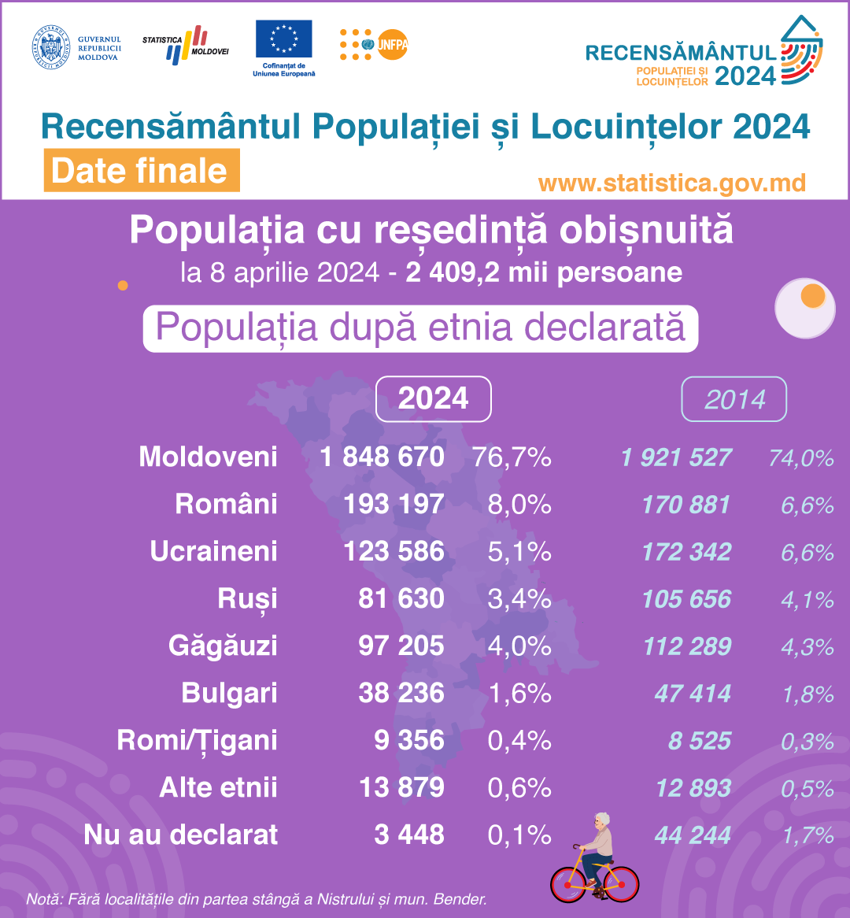
Etnia
¹Datele se referă doar la UAT efectiv recenzate și nu includ unitățile administrativ-teritoriale din stânga Nistrului, municipiului Bender (inclusiv satul Proteagailovca), comuna Chițcani (inclusiv satele Merenești și Zahorna), satele Cremenciug și Gîsca din raionul Căușeni, comuna Corjova (inclusiv satul Mahala) din raionul Dubăsari, precum și satul Roghi din cadrul comunei Molovata Nouă, raionul Dubăsari.
² Datele pentru "Populație" sunt prezentate pentru populația cu reședință obișnuită.
Notes:
Din totalul populației cu reședință obișnuită, de 2 409,2 mii persoane, la recensământul din 2024 au declarat apartenența etnică 99,9%. Dintre aceștia s-au declarat moldoveni 1 848,6 mii (76,7%) și români 193,2 mii (8,0%). Celelalte grupuri etnice reprezentau 15,3%, dintre care s-au declarat ucraineni 123,5 mii persoane (5,1%), ruși 81,6 mii (3,4%), găgăuzi 97,2 mii (4,0%), bulgari 38,2 mii (1,6%) și romi/țigani 9,3 mii (0,4%). Alte etnii, mai puțin numeroase, însumează 13,8 mii persoane (0,6%), printre care pot fi menționați evrei, beloruși, polonezi, germani, armeni, azeri, turci, tătari, arabi, cehi, italieni și alte etnii. În total, la recensământul din 2024, populația țării și-a declarat apartenența la 185 etnii.
Comparativ cu recensământul din 2014, s-a constatat creșterea ponderii populației care s-a declarat ca moldoveni (de la 74,0% la 76,7%), români (de la 6,6% la 8,0%) și romi/țigani (de la 0,3% la 0,4%).
Ponderea ucrainenilor a scăzut de la 6,6% la 5,1%, a rușilor de la 4,1% la 3,4%, găgăuzilor de la 4,3% la 4,0% și a bulgarilor de la 1,8% la 1,6%. Alte etnii per total au înregistrat o creștere de la 0,5% în 2014 la 0,6% în 2024

Slide 5
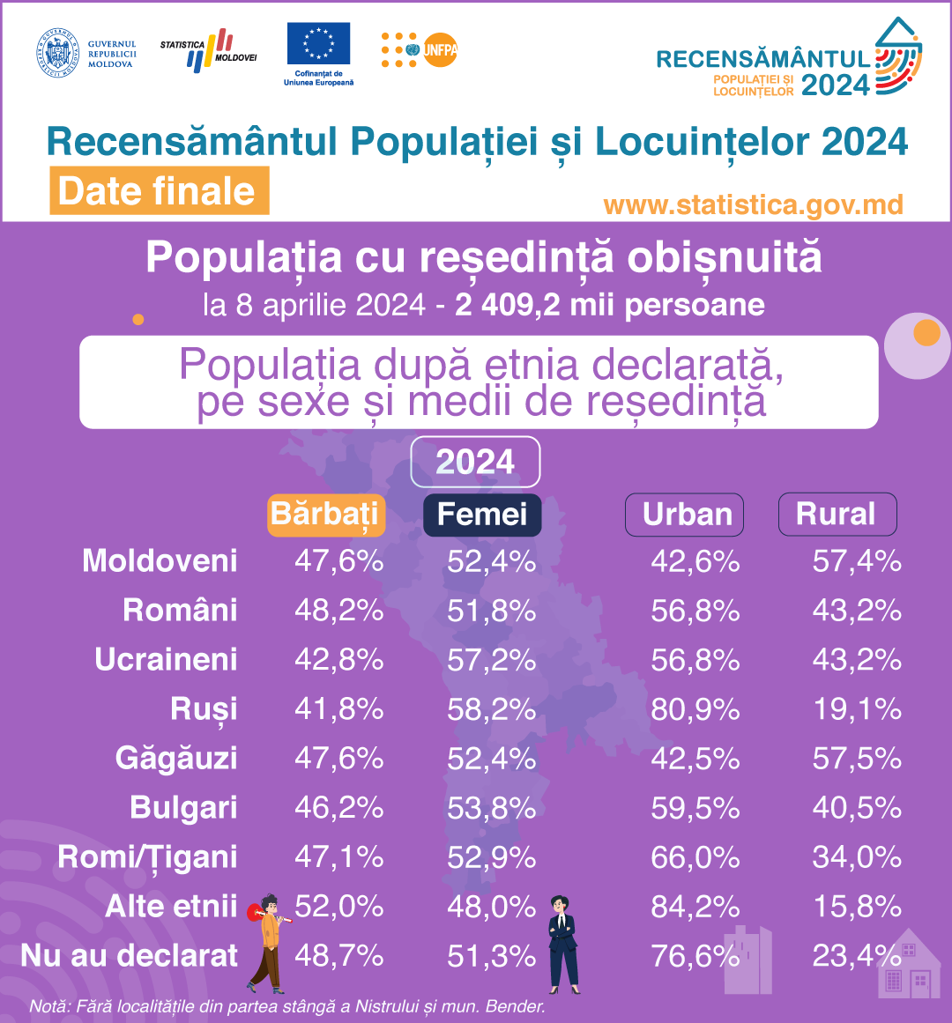
Etnia
Notes:
Structura etnică în funcție de structura pe sexe a populației prezintă preponderența femeilor la toate etniile, cu cea mai mare pondere la populația de etnie rusă (58,2%) și ucraineană (57,2%). Excepție constituie categoria însumată de ”alte etnii”, unde procentul bărbaților este mai mare (52,0%) decât cel al femeilor (48,0%)
După mediul de reședință, s-a evidențiat preponderența populației urbane în cadrul etnicilor ruși (80,9%) și a categoriei însumate de alte etnii (84,2%). De asemenea, în mediul urban locuiau și majoritatea celor declarați ca români (56,8%), ucraineni (56,8%), bulgari (59,5%) și romi/țigani (66%). Populația rurală predomina în rândul persoanelor care s-au declarat moldoveni (57,4%) și găgăuzi (57,5%)

Slide 6
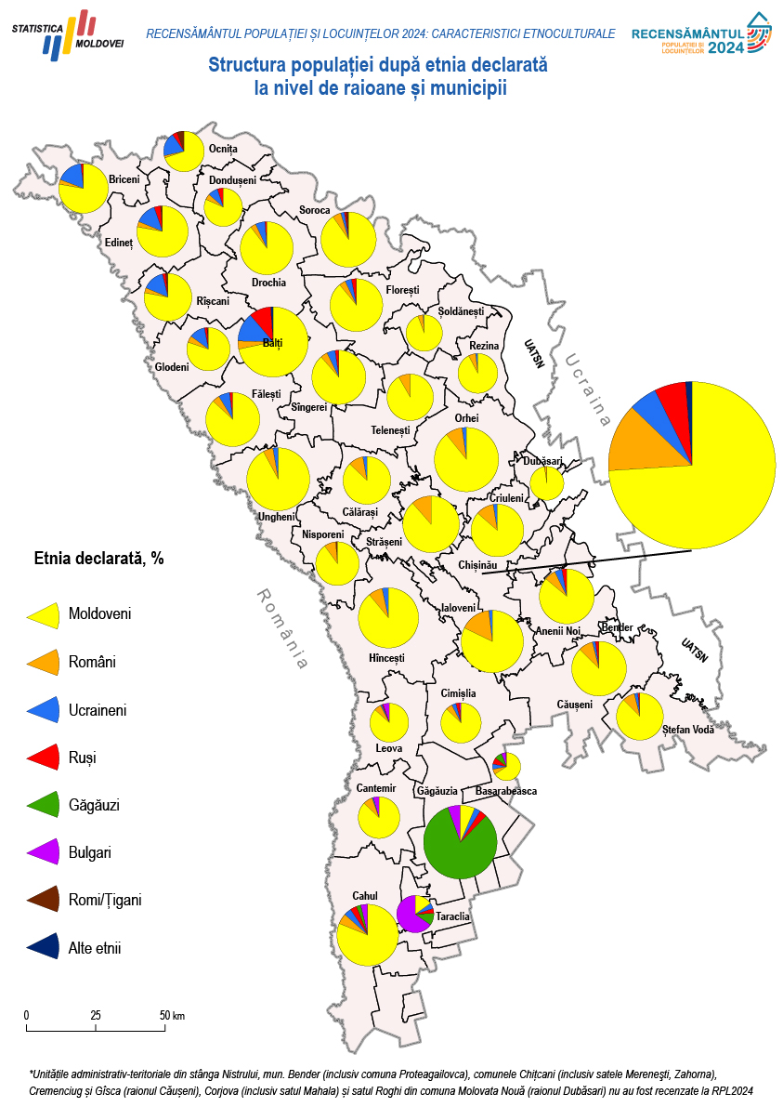
Etnia
La nivelul unităților administrativ-teritoriale de nivelul doi majoritatea populației o reprezintă populația declarată ca moldoveni, ponderea acestora variind de la 65,4% în raionul Basarabeasca la 96,4% în raionul Dubăsari. Excepție formează doar UTA Găgăuzia, unde majoritatea de 81,2% e reprezentată de găgăuzi, și raionul Taraclia cu majoritate etnică bulgară - de 64,2%.
Populația care s-a declarat de etnie română formează ponderi mai însemnate în municipiul Chișinău (12,9%) și raioanele din centrul Republicii Moldova: Ialoveni (15,6%), Strășeni (11,3%), Criuleni (10,8%) și Călărași (10,0%).
Etnicii ucraineni sunt reprezentați în proporții mai mari în cadrul raioanelor din nordul Republicii Moldova: Ocnița (18,7%), Briceni (17,4%), Rîșcani (14,8%), Edineț (13,3%), Glodeni (11,8%), precum și în municipiul Bălți (13,2%).
Populația de etnie rusă, concentrată în special în mediul urban, prezintă ponderi mai însemnate în cadrul municipiilor Bălți (10,1%) și Chișinău (5,9%), precum și în raioanele Basarabeasca (7,5%) și Dondușeni (5,2%).
Găgăuzii, în afară de UTA Găgăuzia, unde sunt majoritari (81,2%), sunt concentrați în raioanele Taraclia (10,3%) și Basarabeasca (8,2%), iar bulgarii, în afara raionului Taraclia (64,2%), prezintă ponderi mai însemnate în UTA Găgăuzia (5,5%) și raioanele Leova (5,2%), Basarabeasca (5,2%) și Cantemir (4,4%).
Romii/țiganii sunt mai bine reprezentați în cadrul raioanelor Ocnița (5,8%), Rîșcani (1,7%), Soroca (1,5%), Edineț (1,3%), Nisporeni (1,3%) și Basarabeasca (1,1%).
Alte etnii formează minorități neînsemnate, de sub 1%, cu excepția municipiilor Chișinău (1,2%) și Bălți (1,1%)
Notes:
La nivelul unităților administrativ-teritoriale de nivelul doi majoritatea populației este declarată ca moldoveni, ponderea acestora variind de la 65,4% în raionul Basarabeasca la 96,4% în raionul Dubăsari. Excepție formează doar UTA Găgăuzia, unde majoritatea de 81,2% e reprezentată de găgăuzi, și raionul Taraclia cu majoritate etnică bulgară - de 64,2%.
Populația care s-a declarat de etnie română formează ponderi mai însemnate în municipiul Chișinău (12,9%) și raioanele din centrul Republicii Moldova: Ialoveni (15,6%), Strășeni (11,3%), Criuleni (10,8%) și Călărași (10,0%).
Ucrainenii sunt reprezentați în proporții mai mari în cadrul raioanelor din nordul Republicii Moldova: Ocnița (18,7%), Briceni (17,4%), Rîșcani (14,8%), Edineț (13,3%), Glodeni (11,8%), precum și în municipiul Bălți (13,2%).
Populația de etnie rusă, concentrată în special în mediul urban, prezintă ponderi mai însemnate în cadrul municipiilor Bălți (10,1%) și Chișinău (5,9%), precum și în raioanele Basarabeasca (7,5%) și Dondușeni (5,2%).
Găgăuzii, în afară de UTA Găgăuzia, unde sunt majoritari (81,2%), sunt concentrați în raioanele Taraclia (10,3%) și Basarabeasca (8,2%), iar bulgarii, în afara raionului Taraclia (64,2%), prezintă ponderi mai însemnate în UTA Găgăuzia (5,5%) și raioanele Leova (5,2%), Basarabeasca (5,2%) și Cantemir (4,4%).
Romii/țiganii sunt mai bine reprezentați în cadrul raioanelor Ocnița (5,8%), Rîșcani (1,7%), Soroca (1,5%), Edineț (1,3%), Nisporeni (1,3%) și Basarabeasca (1,1%).
Alte etnii formează minorități neînsemnate, de sub 1%, cu excepția municipiilor Chișinău (1,2%) și Bălți (1,1%)

Slide 7
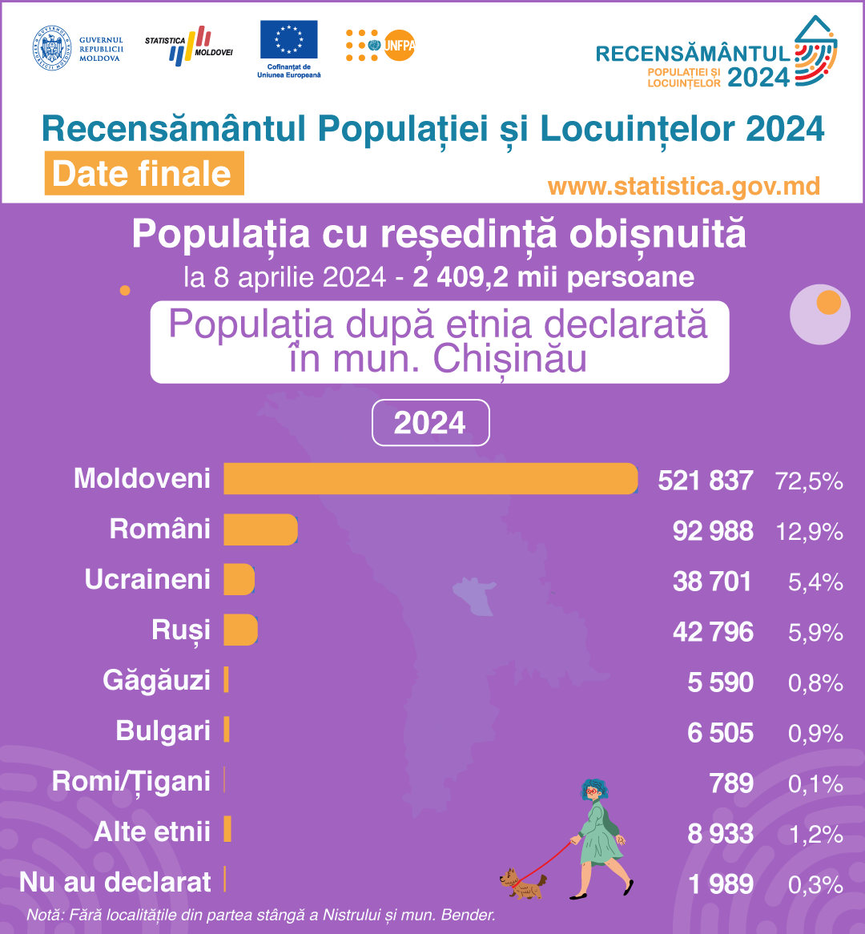
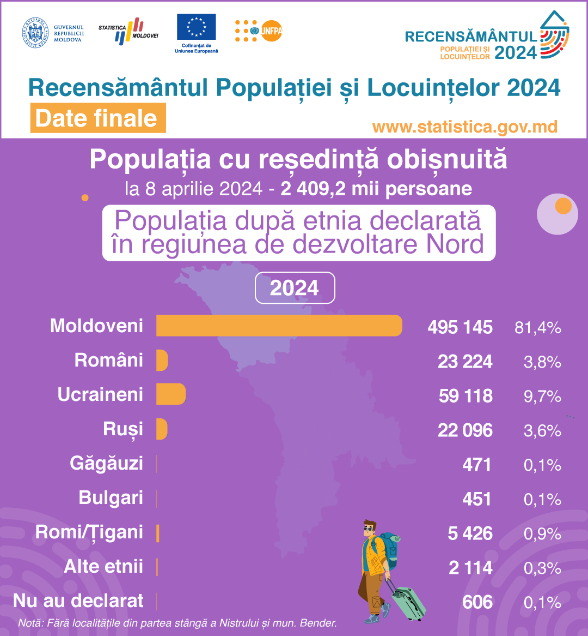
Etnia
¹Datele se referă doar la UAT efectiv recenzate și nu includ unitățile administrativ-teritoriale din stânga Nistrului, municipiului Bender (inclusiv satul Proteagailovca), comuna Chițcani (inclusiv satele Merenești și Zahorna), satele Cremenciug și Gîsca din raionul Căușeni, comuna Corjova (inclusiv satul Mahala) din raionul Dubăsari, precum și satul Roghi din cadrul comunei Molovata Nouă, raionul Dubăsari.
² Datele pentru "Populație" sunt prezentate pentru populația cu reședință obișnuită.

Slide 8
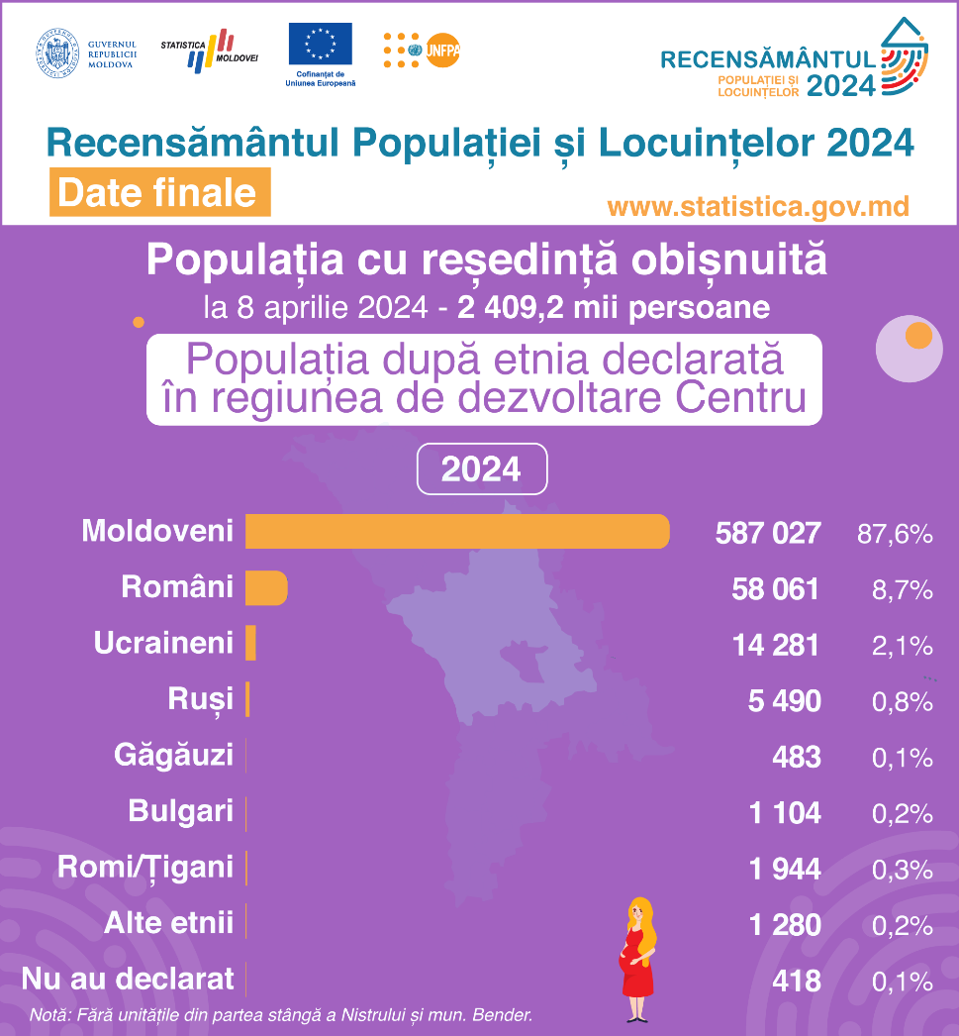
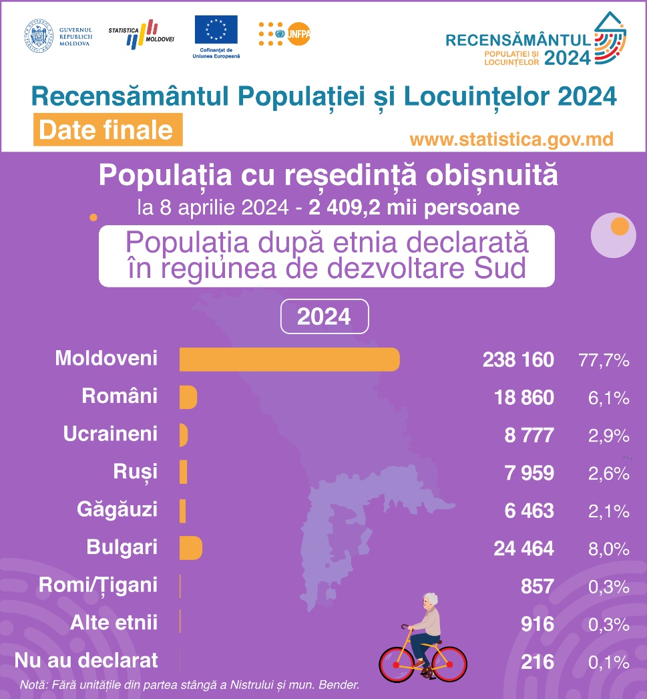
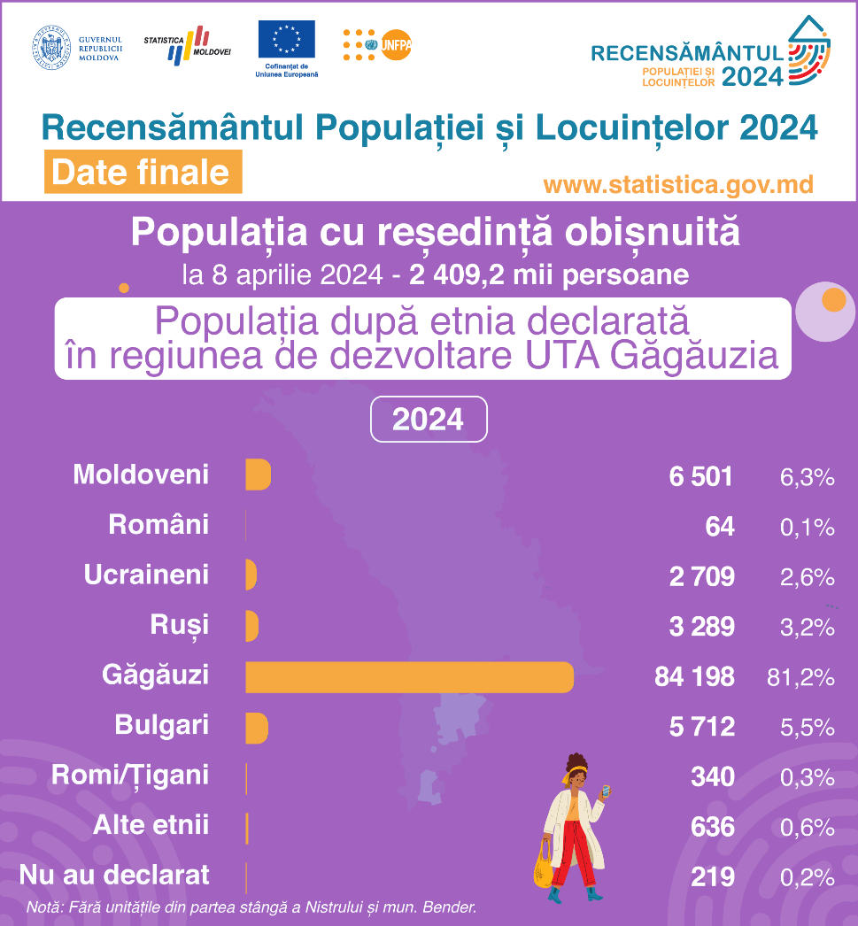
Etnia

Slide 9
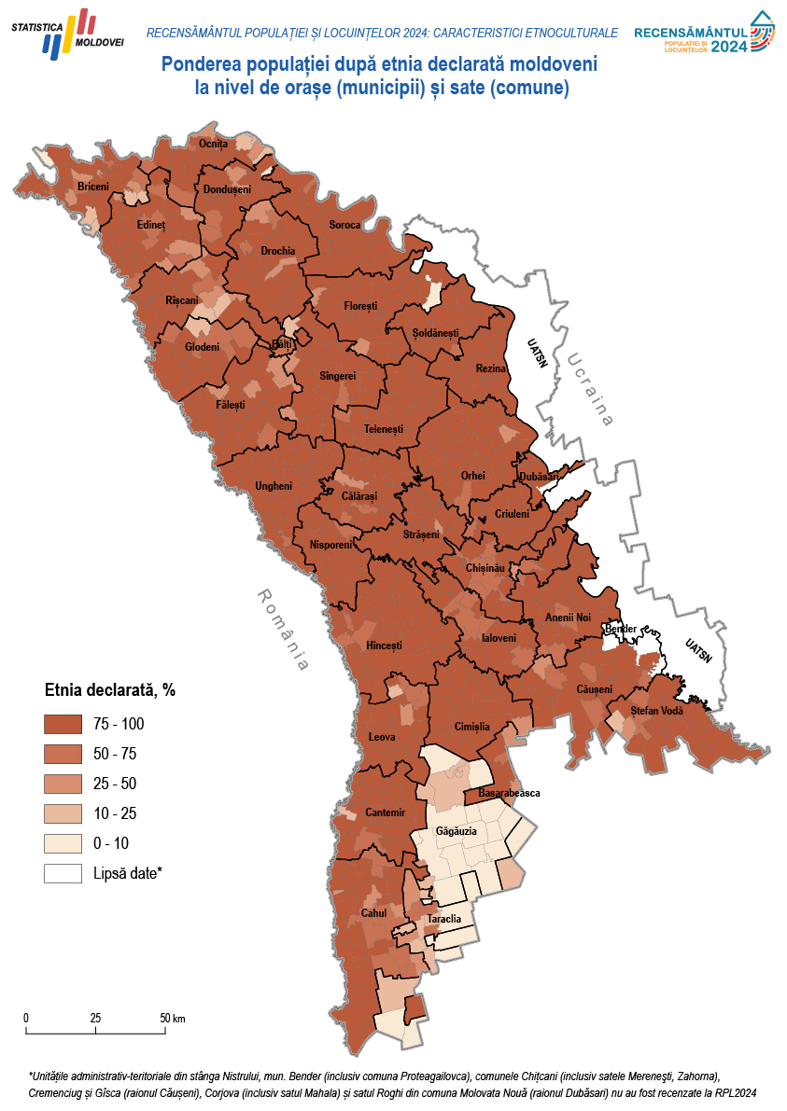
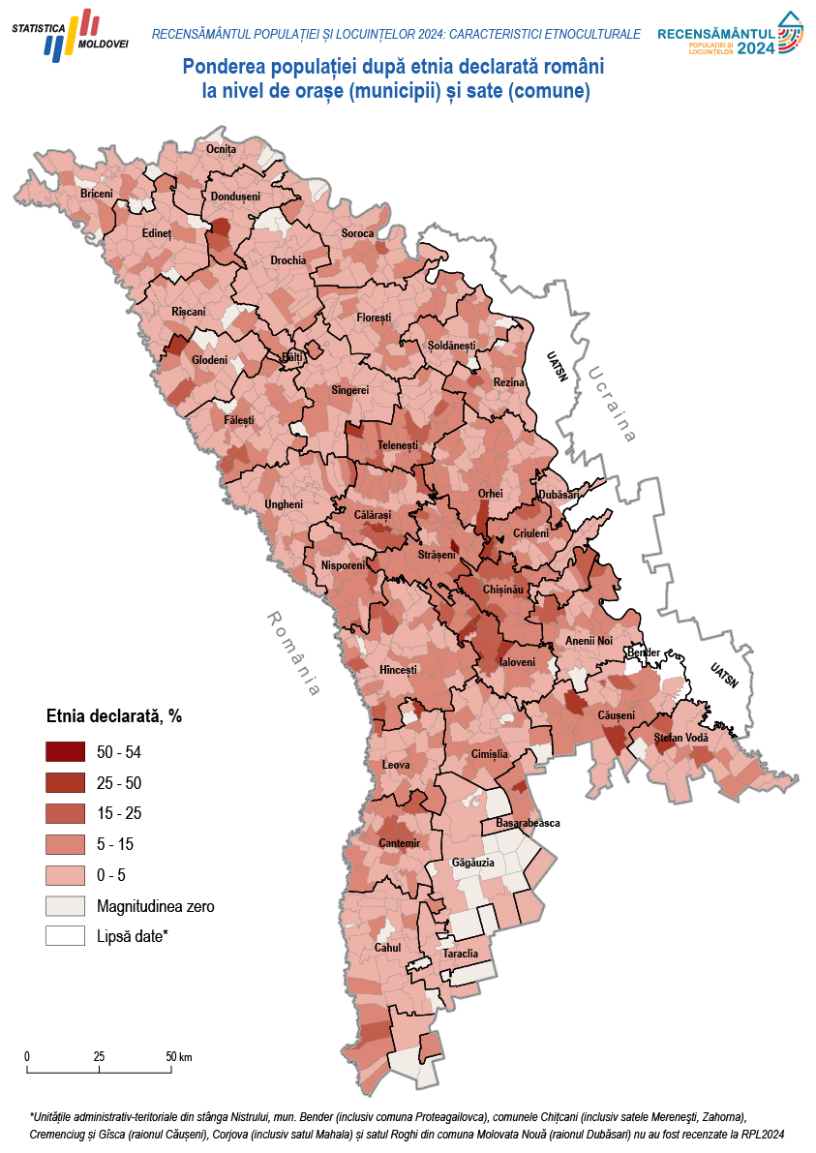
Notes:
Din totalul de 897 de orașe (municipii) și sate (comune) recenzate, în 805 din acestea majoritatea populației s-a declarat de etnie moldovenească, dintre care în 524 ponderea era de peste 90%.
Cea mai mare pondere a persoanelor declarate moldoveni ca etnie, de peste 99%, era în satele (comuna) Suric din raionul Cimișlia, Pistruieni (raionul Telenești), Bulboaca (raionul Briceni), Doroțcaia (raionul Dubăsari), Neculăieuca (raionul Orhei), Pervomaiscoe (raionul Hîncești), Caracușenii Vechi (raionul Briceni), Șeptelici (raionul Soroca), Hristici (raionul Soroca), Molovata (raionul Dubăsari), Sagaidac (raionul Cimișlia), Lipceni (raionul Rezina), Lalova (raionul Rezina), Bocani (raionul Fălești) și Teșcureni (raionul Ungheni).
Cea mai mare pondere a persoanelor declarate etnic români era în satele (comunele) Negrești din raionul Strășeni (54,1%), Feștelița din raionul Ștefan Vodă (46,5%), Zgărdești din raionul Telenești (39,4%), Hansca din raionul Ialoveni (37,6%), Camenca din raionul Glodeni (34,3%), Tuzara din raionul Călărași (33,5%), Orac din raionul Leova (33,3%), Drăsliceni din raionul Criuleni (31,1%) și Opaci din raionul Căușeni (30,3%).
Din punct de vedere numeric, cel mai mare număr al celor declarați ca moldoveni au fost în orașul Chișinău (399 mii), la fel ca și în cazul celor declarați ca etnici români (69 mii), ucraineni (35 mii) și ruși (39 mii).

Slide 10
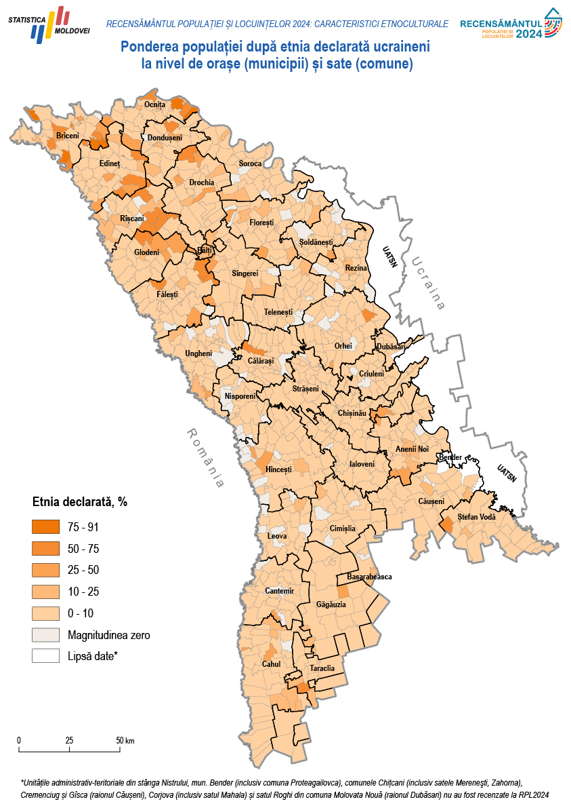
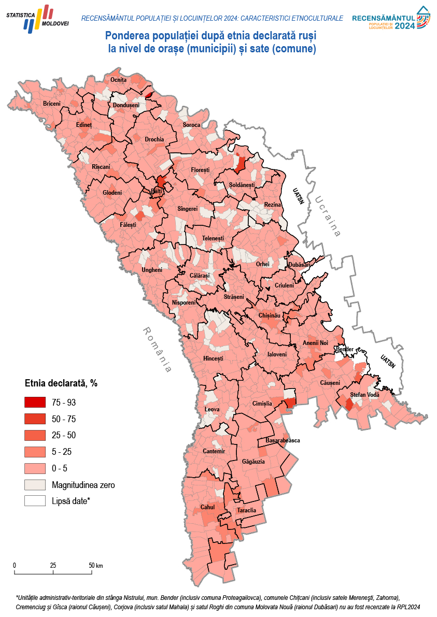
Notes:
Populația de etnie ucraineană constituia majoritatea de peste 50% în 31 de sate (comune), cele mai mari ponderi ale acestora fiind în Medveja, raionul Briceni (90,7%), Unguri, raionul Ocnița (81,3%), Halahora de Sus, raionul Briceni (79,1%), Mihăileni, raionul Briceni (76,3%), Vălcineț, raionul Ocnița (75,7%), Tețcani, raionul Briceni (75,1%), Răcăria, raionul Rîșcani (73,5%), Malinovscoe, raionul Rîșcani (73%), Danu, raionul Glodeni (70,8%) și Bogdănești, raionul Briceni (70,6%).
Etnicii ruși formau majoritatea populației în doar 5 sate (comune), după cum urmează: Pocrovca, raionul Dondușeni (92,9%), Cunicea, raionul Florești (65,3%), Troițcoe, raionul Cimișlia (60,9%), Dobrogea Veche, raionul Sîngerei (57,5%) și Semionovca, raionul Ștefan Vodă (56,1%). În alte 15 orașe (municipii) și sate (comune) s-au declarat ruși între 10% și 32%.

Slide 11
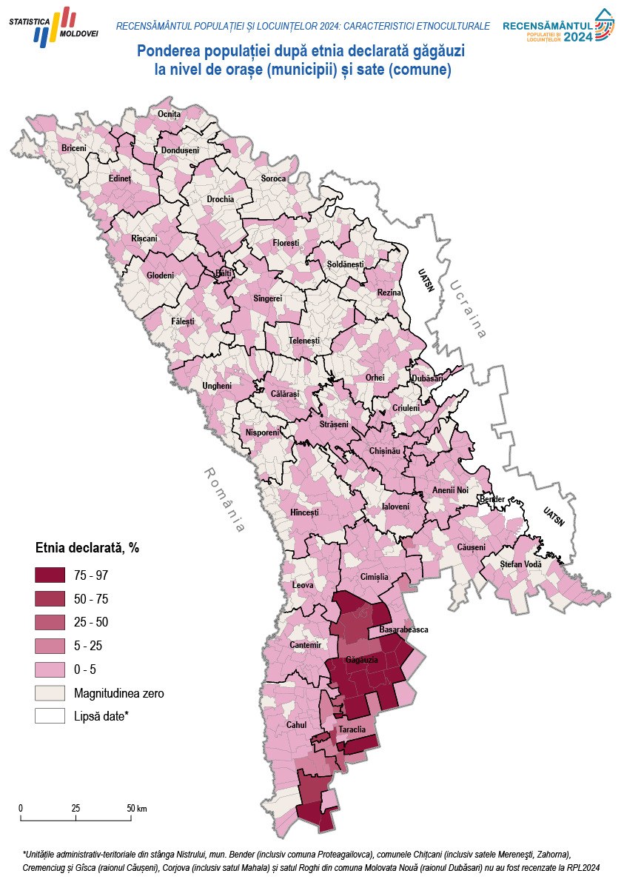
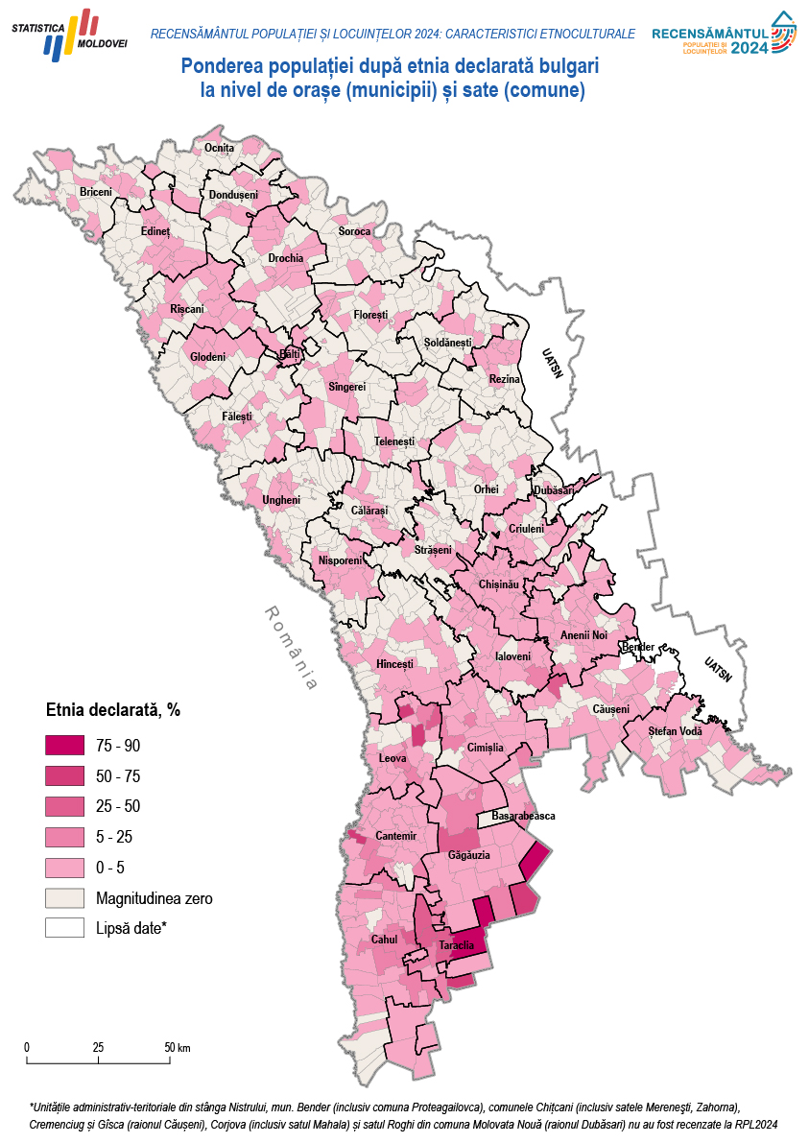
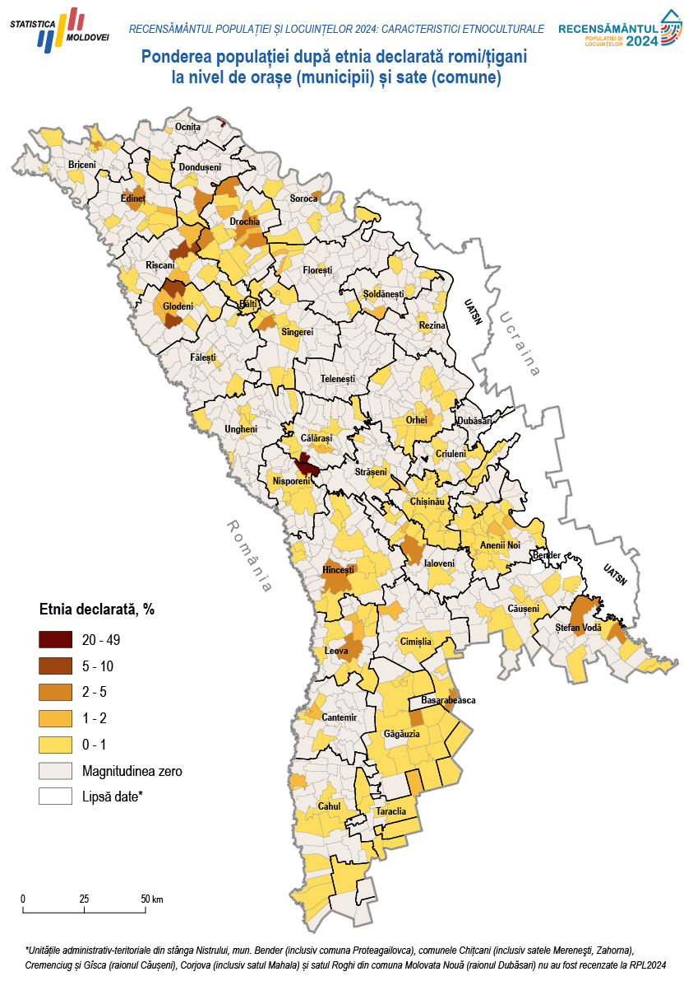
Notes:
Populația găgăuză era majoritară în 23 de orașe (municipii) și sate (comune), majoritatea absolută a acestora fiind din cadrul UTA Găgăuzia. Ca număr, găgăuzii erau cei mai mulți în municipiul Comrat (14 mii), orașul Ceadîr-Lunga (11 mii) și satul (comuna) Congaz (7,8 mii).
Bulgarii erau majoritari în 8 orașe și sate (comune), reprezentând 89,8% din totalul populației orașului Tvardița (raionul Taraclia), 82,3% în Corten (raionul Taraclia), 76,3% în orașul Taraclia, 74,6% în Valea Perjei (raionul Taraclia), 74,1% în Colibabovca (raionul Leova), 72,9% în Cairaclia (raionul Taraclia), 70,4% în Stoianovca (raionul Cantemir) și 55,6% în Vozneseni (raionul Leova). În alte 14 sate (comune) bulgarii reprezintă între 20% și 48%. Cel mai mare număr de bulgari locuiesc în orașele Taraclia (7,7 mii), Chișinău (5,9 mii) și Tvardița (3,1 mii).
Romii/țiganii dețineau cele mai mari ponderi în cadrul orașului Otaci din raionul Ocnița (49,2%), satele (comunele) Buda din raionul Călărași (31,7%) și Ciorești din raionul Nisporeni (21,1%). Numeric, la fel, cea mai mare comunitate era în orașul Otaci (1,7 mii), urmată de orașele Soroca (843 persoane) și Rîșcani (660 persoane).

Slide 12
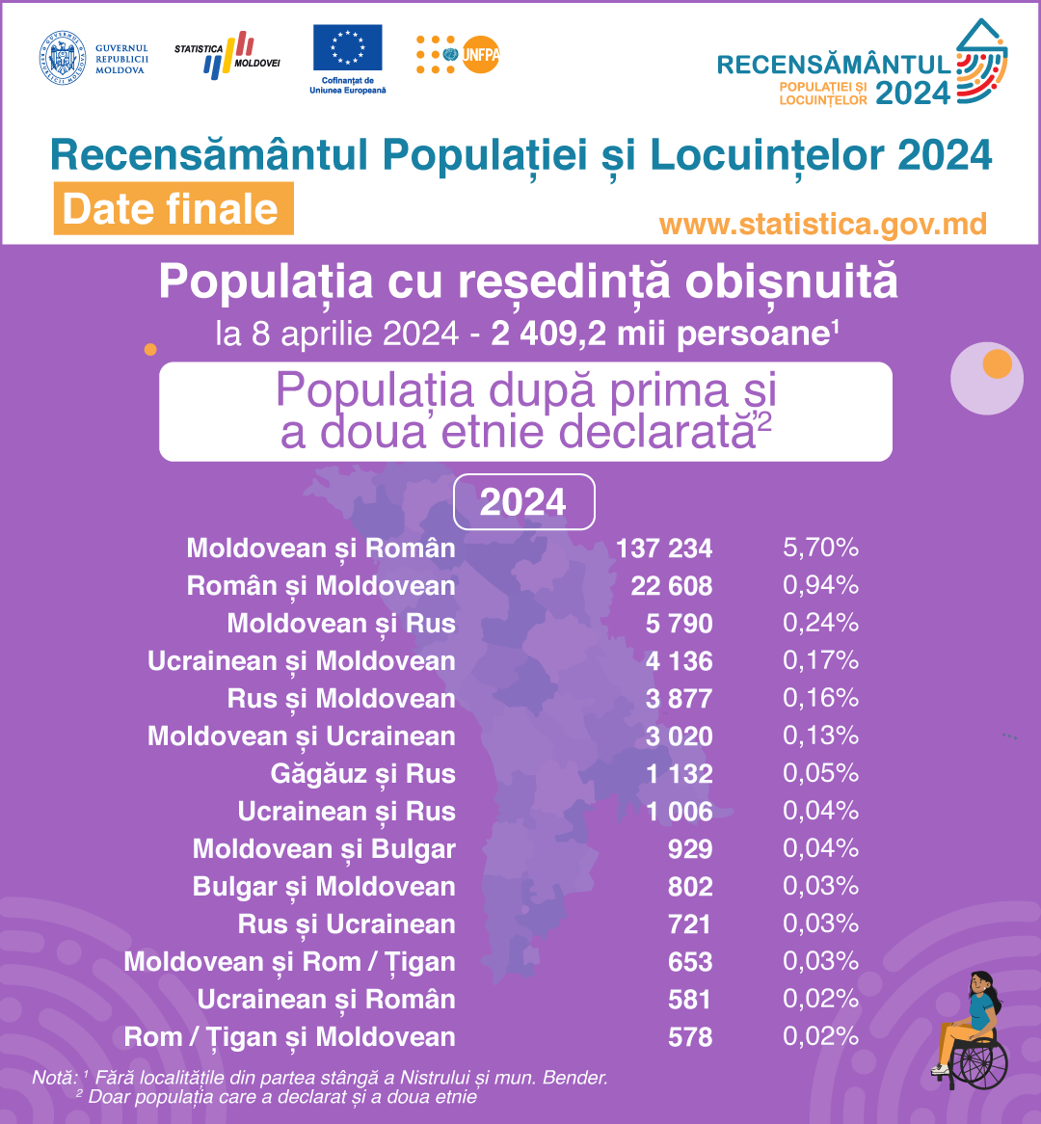
Etnia
¹Datele se referă doar la UAT efectiv recenzate și nu includ unitățile administrativ-teritoriale din stânga Nistrului, municipiului Bender (inclusiv satul Proteagailovca), comuna Chițcani (inclusiv satele Merenești și Zahorna), satele Cremenciug și Gîsca din raionul Căușeni, comuna Corjova (inclusiv satul Mahala) din raionul Dubăsari, precum și satul Roghi din cadrul comunei Molovata Nouă, raionul Dubăsari.
² Datele pentru "Populație" sunt prezentate pentru populația cu reședință obișnuită.
Notes:
Din totalul populației de 2 409,2 mii locuitori, au declarat a doua etnie (în premieră colectată la recensământul din 2024) 191,0 mii persoane sau 7,9%. Dintre cei care au declarat a doua etnie prevalează cea de român (138,5 mii sau 5,7% din populația totală), urmată de cea de moldovean (33,4 mii sau 1,4%), rus (8,5 mii sau 0,3%), ucrainean (4,3 mii sau 0,2%) și bulgar (1,5 mii sau 0,1%) (Tabelele 5.8 și 5.9 din Anexă).

Slide 13
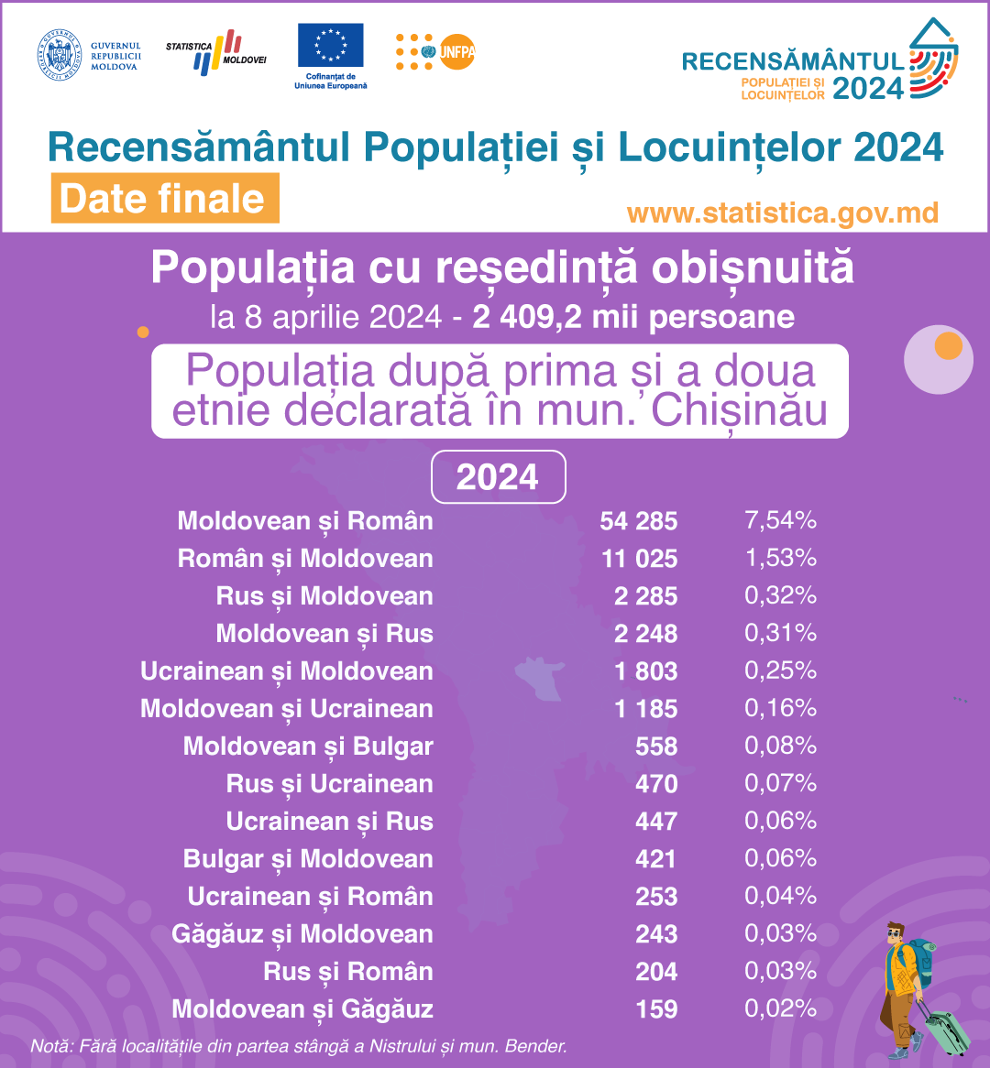
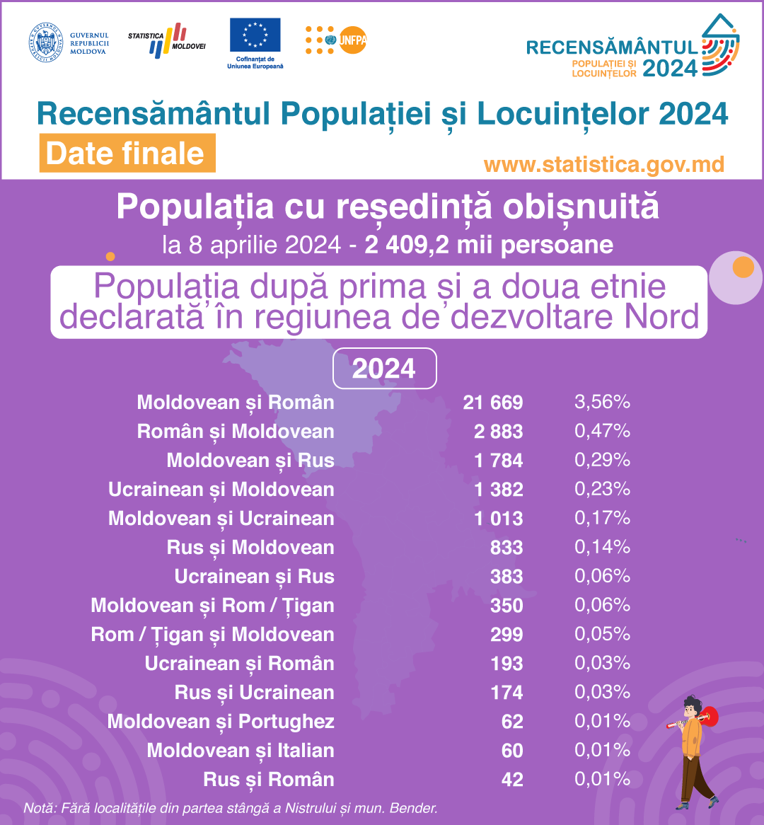
Etnia
¹Datele se referă doar la UAT efectiv recenzate și nu includ unitățile administrativ-teritoriale din stânga Nistrului, municipiului Bender (inclusiv satul Proteagailovca), comuna Chițcani (inclusiv satele Merenești și Zahorna), satele Cremenciug și Gîsca din raionul Căușeni, comuna Corjova (inclusiv satul Mahala) din raionul Dubăsari, precum și satul Roghi din cadrul comunei Molovata Nouă, raionul Dubăsari.
² Datele pentru "Populație" sunt prezentate pentru populația cu reședință obișnuită.

Slide 14
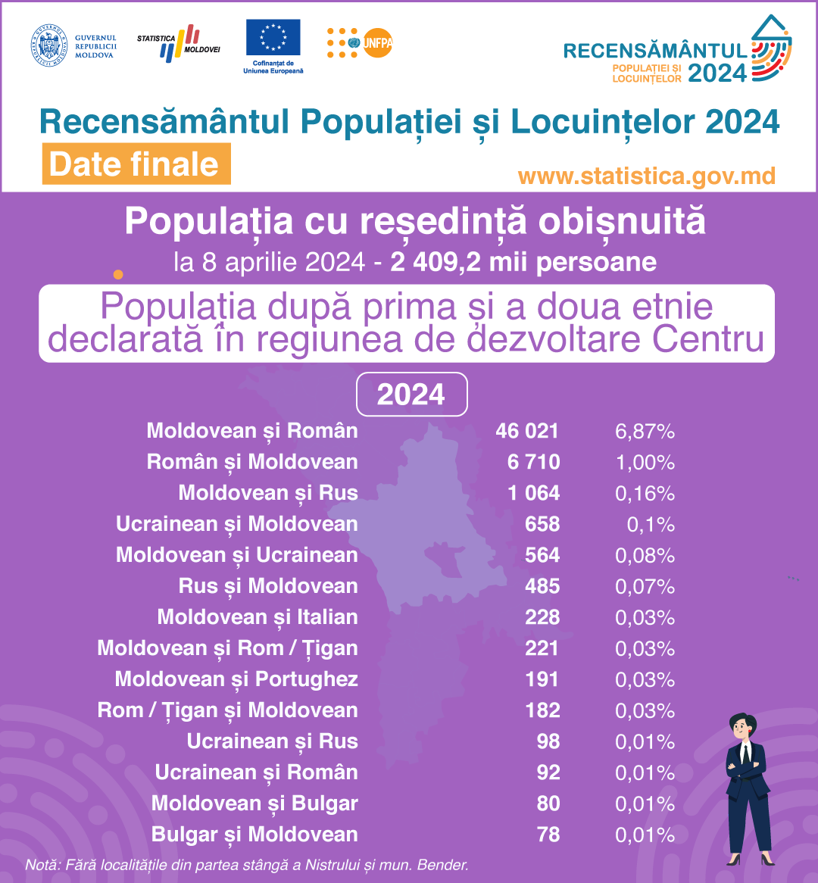
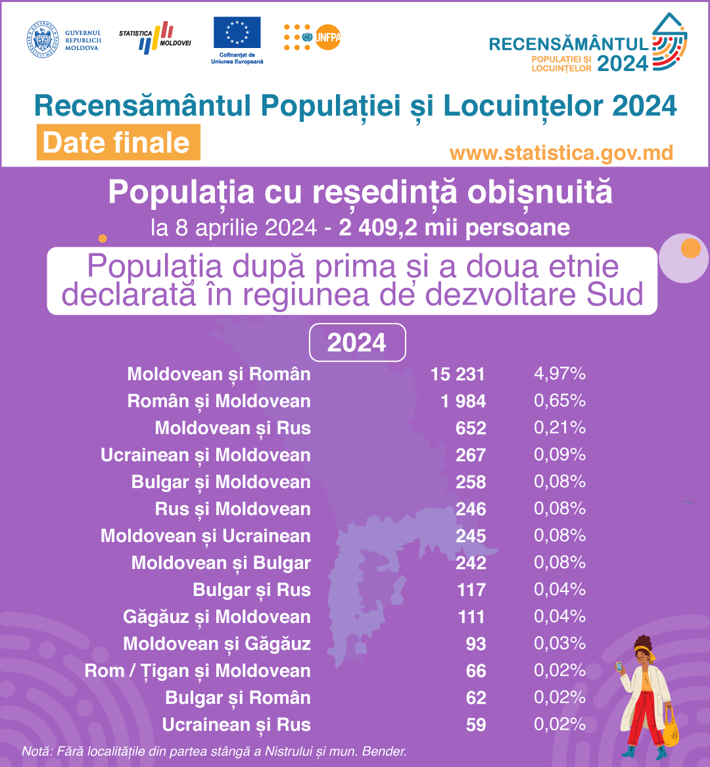
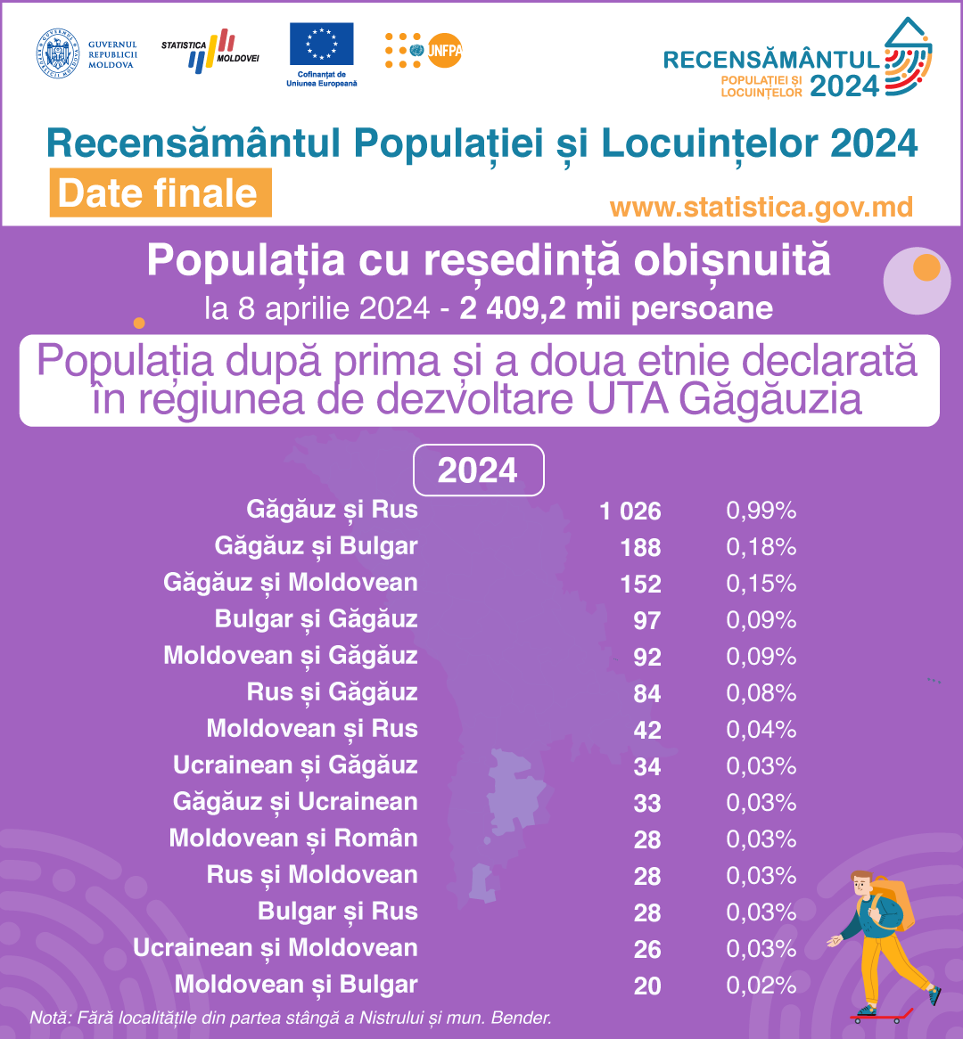
Etnia

Slide 15
Populația după limba maternă
5.10 Populația după limba maternă, pe medii de reședință, la recensămintele din 2024 și 2014
5.11 Populația după limba maternă, pe grupe de vârstă, la recensământul din 2024
5.12 Populația după limba maternă, pe sexe și medii de reședință, la recensământul din 2024
5.13 Populația după limba maternă pe regiuni de dezvoltare și raioane, la recensământul din 2024
5.14 Structura populației după limba maternă pe regiuni de dezvoltare și raioane, la recensământul din 2024
5.15 Populația după limba maternă pe orașe (municipii) și sate (comune), la recensământul din 2024
5.16 Structura populației după limba maternă pe orașe (municipii) și sate (comune), la recensământul din 2024
Notes:
În cadrul recensământului din 2024 au fost trei întrebări, conform liberei declarații, legate de competențele lingvistice: limba maternă, limba vorbită de obicei și alte limbi cunoscute (cu posibilitatea de a menționa până la trei limbi, care nu trebuiau să coincidă cu limba maternă și cea vorbită de obicei).

Slide 16
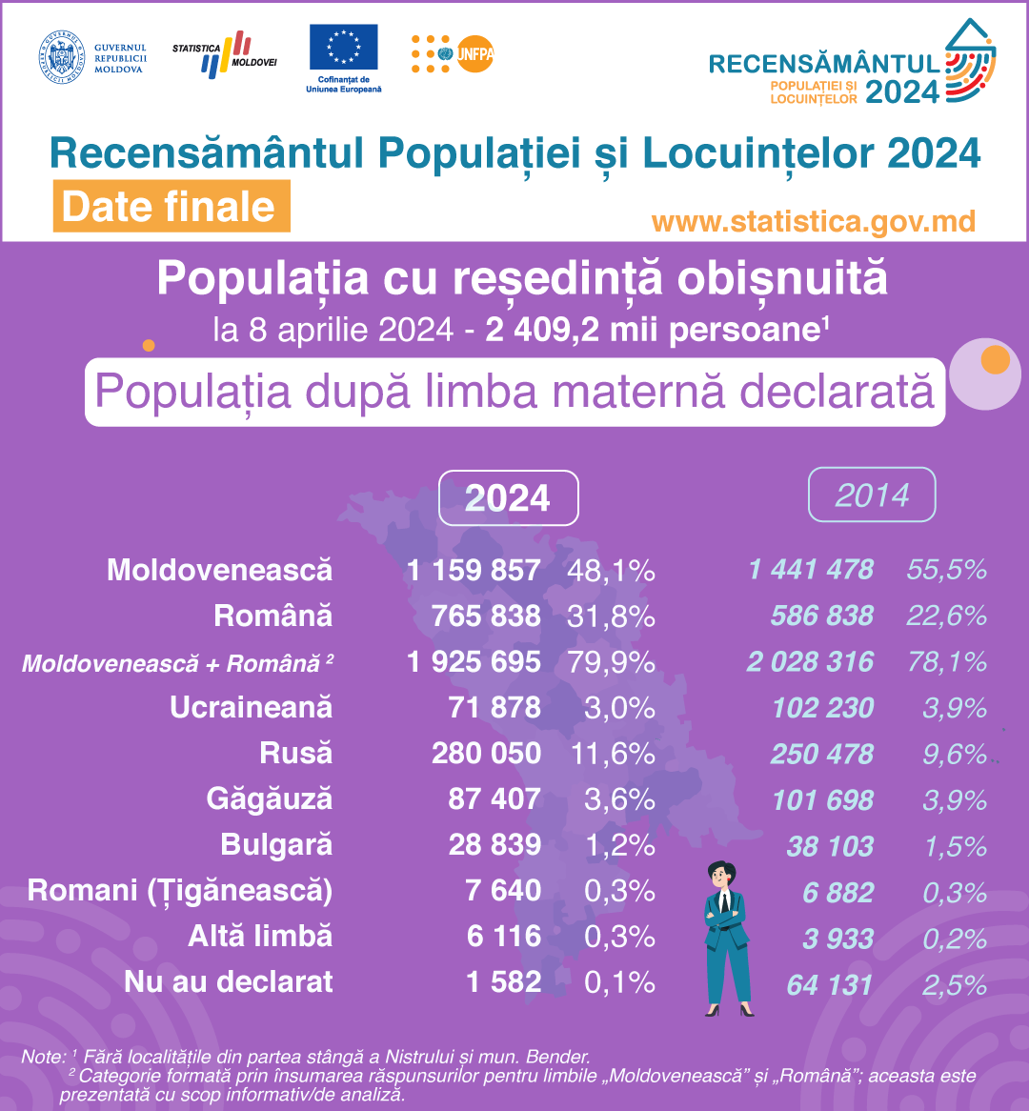
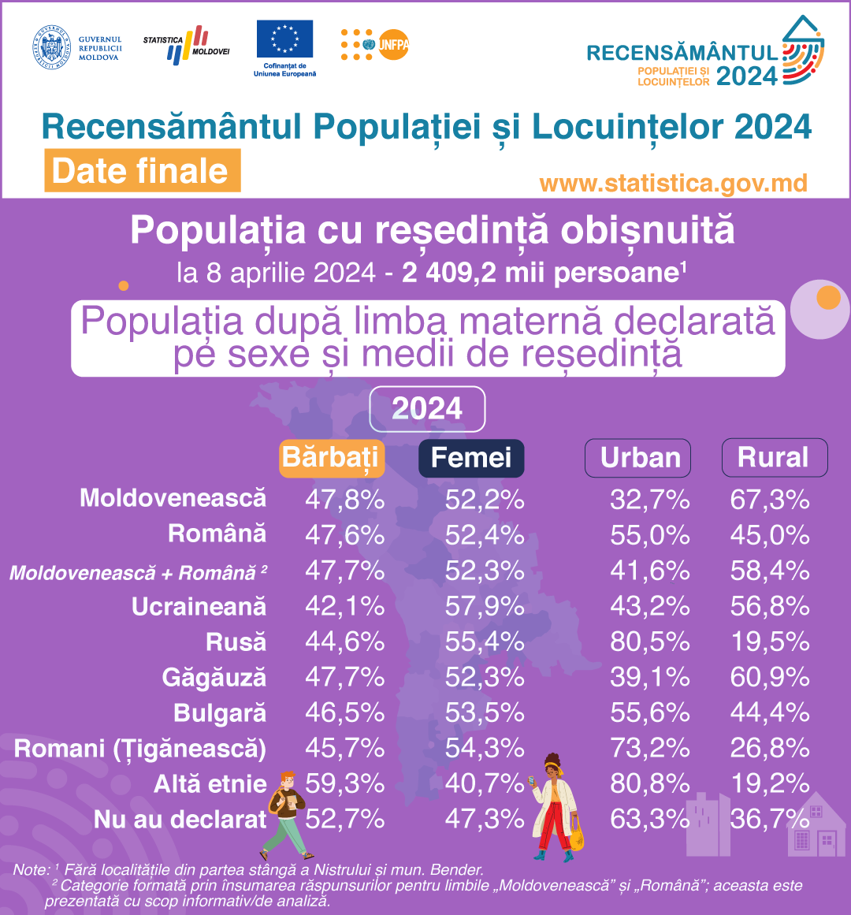
Limba maternă
¹Datele se referă doar la UAT efectiv recenzate și nu includ unitățile administrativ-teritoriale din stânga Nistrului, municipiului Bender (inclusiv satul Proteagailovca), comuna Chițcani (inclusiv satele Merenești și Zahorna), satele Cremenciug și Gîsca din raionul Căușeni, comuna Corjova (inclusiv satul Mahala) din raionul Dubăsari, precum și satul Roghi din cadrul comunei Molovata Nouă, raionul Dubăsari.
² Datele pentru "Populație" sunt prezentate pentru populația cu reședință obișnuită.
Notes:
Per total, cei care au declarat ca limbi materne moldovenească și română însumează la RPL 2024 79,9%, față de 78,1% în 2014. Față de recensământul din 2014, au scăzut cu 7,4 p.p. cei care au declarat moldovenească ca limbă maternă (de la 55,5% în 2014 la 48,1% în 2024), în același timp crescând cu 9,2 p.p. cei care au declarat limba română ca maternă (de la 22,6% la 31,8%). Cu 2 p.p. a crescut și ponderea celor care consideră limba rusă drept limbă maternă, de la 9,6% în 2014 la 11,6% în 2024. În cazul limbilor ucraineană, găgăuză și bulgară s-a înregistrat o descreștere a ponderii acestora ca limbă maternă declarată, cu 0,9, 0,3 și, respectiv, 0,3 p.p.

Slide 17
Limba maternă
Ponderea populației după limba maternă declarată și medii de
reședință, la recensămintele din 2024 și 2014, %
Notes:
Din populația totală de 2 409,2 mii locuitori, au declarat limba maternă 99,9%, dintre care moldovenească a fost declarată de către 1 441,4 mii persoane (48,1%), română - de 765,8 mii persoane (31,8%), rusă 280,0 mii persoane (11,6%), găgăuză 87,4 mii persoane (3,6%), ucraineană 71,8 mii persoane (3%), bulgară 28,8 mii persoane (1,2%), romani (țigănească) 7,6 mii persoane (0,3%) și alte limbi însumat 6,1 mii persoane (0,3%)
Per total, cei care au declarat ca limbi materne moldovenească și română însumează la RPL 2024 circa 79,9%, față de 78,1% în 2014. Față de recensământul din 2014, au scăzut cu 7,4 p.p. cei care au declarat moldovenească ca limbă maternă (de la 55,5% în 2014 la 48,1% în 2024), în același timp crescând cu 9,2 p.p. cei care au declarat limba română ca maternă (de la 22,6% la 31,8%). Cu 2 p.p. a crescut și ponderea celor care consideră limba rusă drept limbă maternă, de la 9,6% în 2014 la 11,6% în 2024. În cazul limbilor ucraineană, găgăuză și bulgară s-a înregistrat o descreștere a ponderii acestora ca limbă maternă declarată, cu 0,9, 0,3 și, respectiv, 0,3 p.p.
Repartiția limbilor materne pe medii urban și rural scoate în evidență o pondere mai însemnată a celor care declară limbile română (55,0%), romani (țigănească) (73,2%) și rusă (80,5%) în mediul urban, față de prevalența celei declarate moldovenești (67,3%) și găgăuze (60,9%) în mediul rural, din totalul celor ce au declarat limbile materne respective.

Slide 18
Limba maternă
Ponderea populației după limba maternă declarată
pe sexe, la recensământul din 2024, %
Ponderea populației după limba maternă declarată pe
medii de reședință, la recensământul din 2024, %
Notes:
Raportul pe sexe a populației după limba maternă este conformă structurii generale, în care predomină populația feminină, cea mai mare pondere fiind în cazul limbii ucrainene (57,9%), ruse (55,4%), și romani (țigănească) (54,3%). Predomină populația masculină doar la cei care au declarat ca limbă maternă alte limbi (59,3%)
Repartiția limbilor materne pe medii urban și rural scoate în evidență o pondere mai însemnată a celor care declară limbile română (55,0%), romani (țigănească) (73,2%) și rusă (80,5%) în mediul urban, față de prevalența celei declarate moldovenești (67,3%) și găgăuze (60,9%) în mediul rural, din totalul celor ce au declarat limbile materne respective.

Slide 19
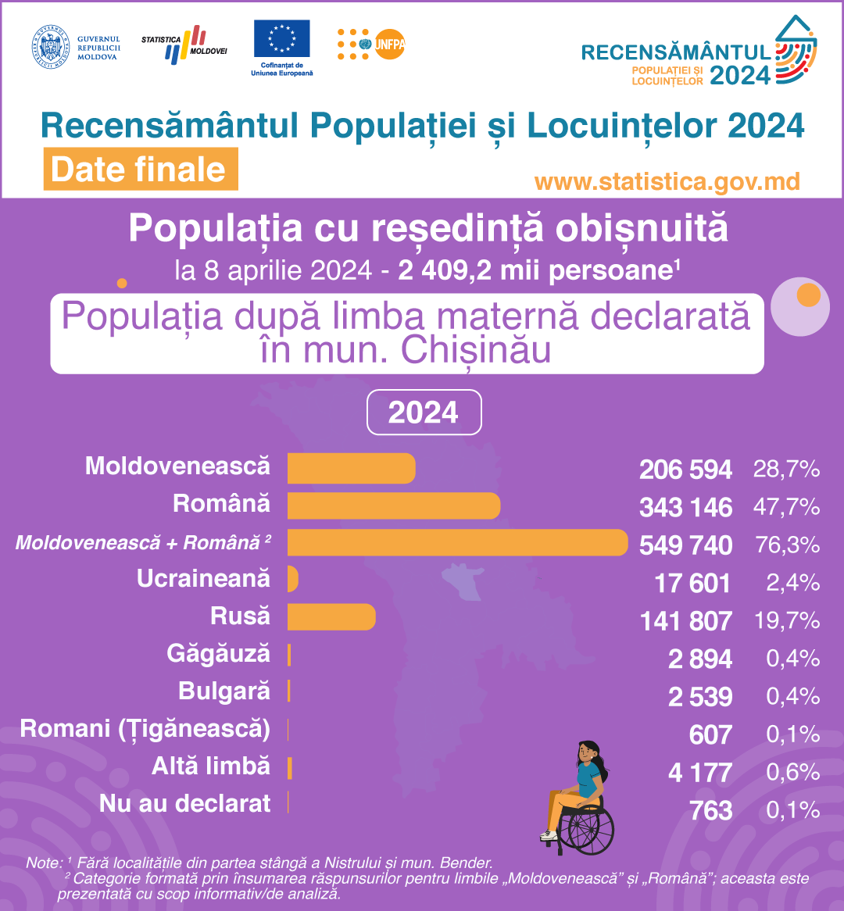
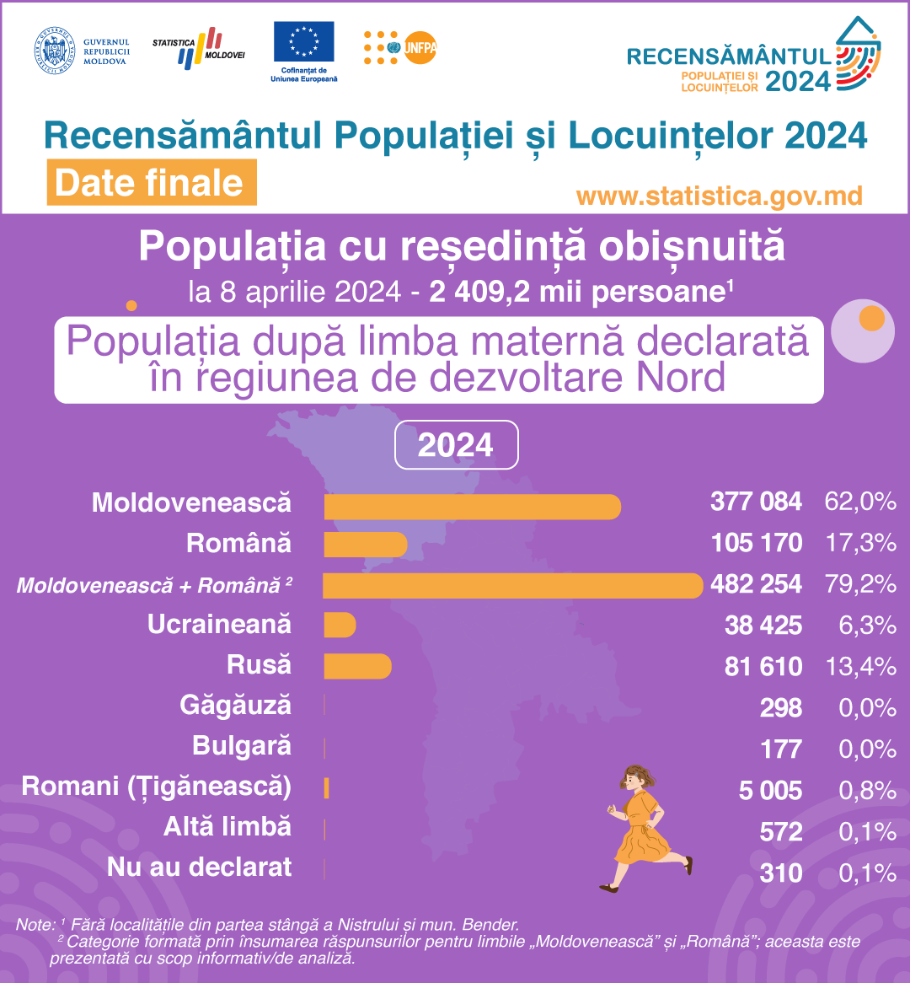
Limba maternă
¹Datele se referă doar la UAT efectiv recenzate și nu includ unitățile administrativ-teritoriale din stânga Nistrului, municipiului Bender (inclusiv satul Proteagailovca), comuna Chițcani (inclusiv satele Merenești și Zahorna), satele Cremenciug și Gîsca din raionul Căușeni, comuna Corjova (inclusiv satul Mahala) din raionul Dubăsari, precum și satul Roghi din cadrul comunei Molovata Nouă, raionul Dubăsari.
² Datele pentru "Populație" sunt prezentate pentru populația cu reședință obișnuită

Slide 20
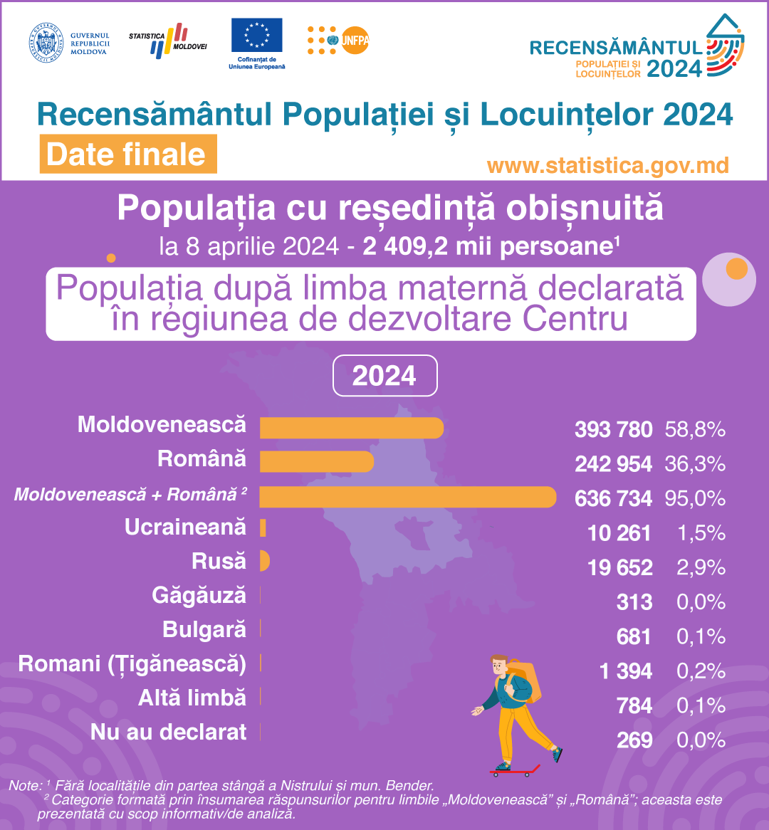
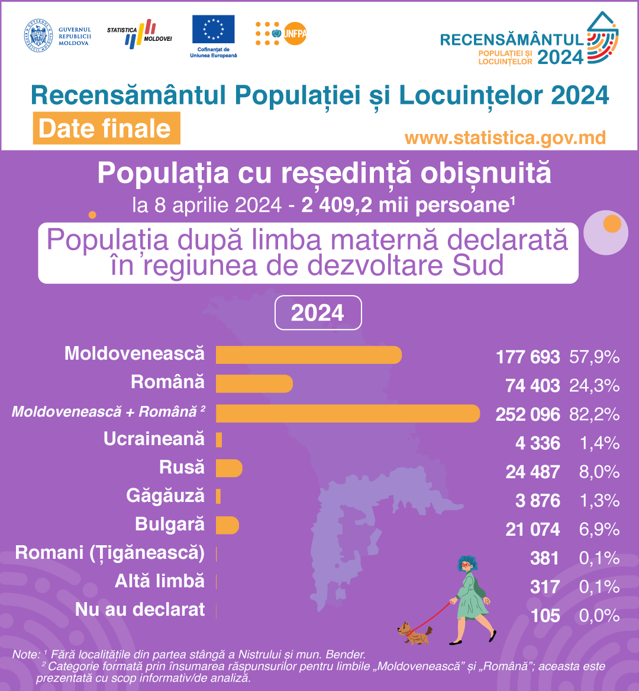
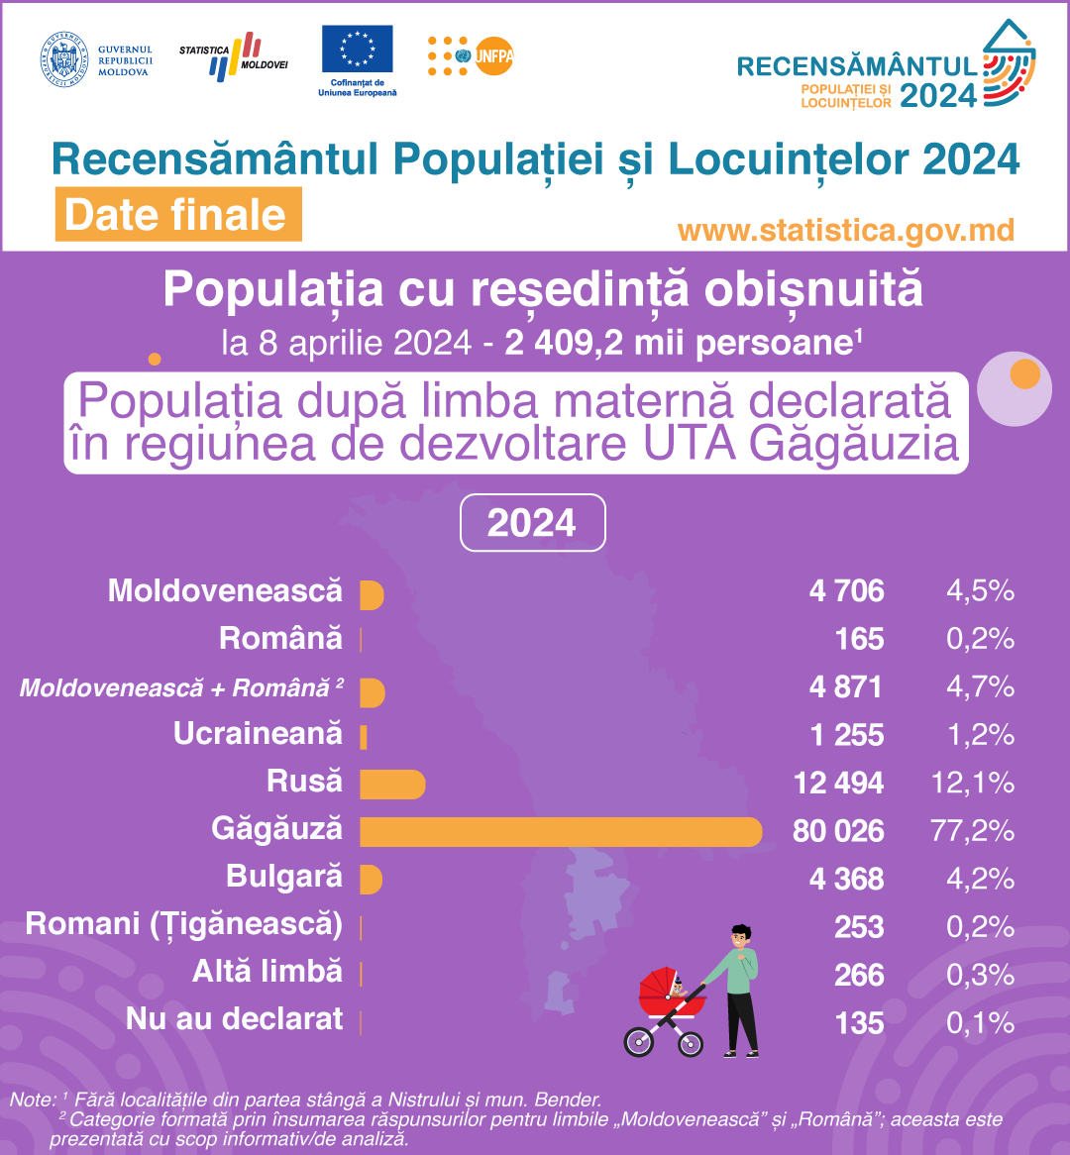
Limba maternă

Slide 21
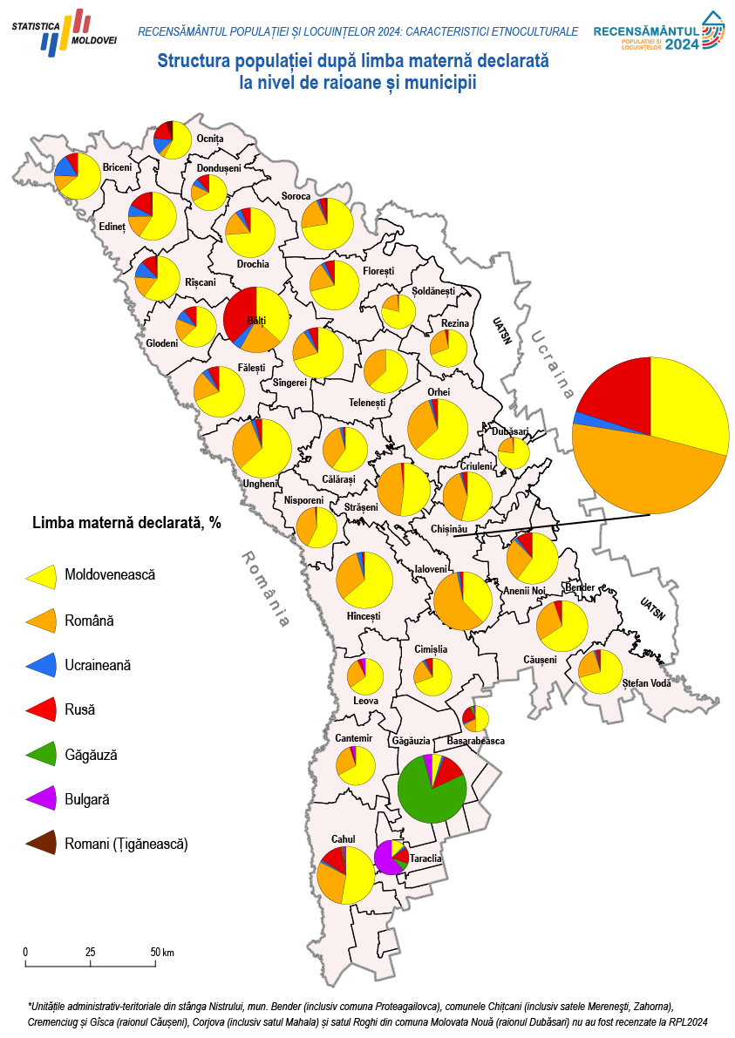
Limba maternă
Ponderea populației după limba maternă în profil teritorial, la
nivel de raioane, municipii și UTA Găgăuzia, la recensământul
din 2024, %
Notes:
În profil teritorial, la nivel de UAT de nivelul doi, populația cu limba maternă declarată moldovenească predomina în 28 de raioane (de la 51,7% în raionul Strășeni la 78,4% în raionul Șoldănești).
Limba română ca maternă era majoritară în raionul Ialoveni, fiind declarată de 58,1% din populația raionului. Dacă să considerăm însumat ponderea celor care au declarat ca limbă maternă moldovenească sau română, atunci în 33 de raioane/municipii aceștia formează majoritatea populației, dintre care în 20 raioane/municipii - peste 90%, ponderea maximă fiind în raionul Telenești (98,8%).
Doar în două unități administrativ-teritoriale majoritatea formează populația care a declarat alte limbi materne, precum limba găgăuză în UTA Găgăuzia (77,2%) și bulgară în raionul Taraclia (61,4%). Populația care a declarat ucraineana ca limbă maternă avea ponderi mai mari în raioanele din nordul Republicii Moldova, cum ar fi Briceni (15,7%), Ocnița (14,3%) și Rîșcani (11,7%). Limba rusă declarată ca limbă maternă are ponderi mai mari în municipiile Bălți (37,2%) și Chișinău (19,7%), precum și în raioanele Basarabeasca (22,5%), Ocnița (17,4%), Edineț (16,2%), Taraclia (14,8%) și Cahul (13,2%). Limba romani (țigănească) ca limbă maternă iese în evidență printre populația din raioanele Ocnița (5,8%), Soroca (1,6%), Râșcani (1,6%) și Nisporeni (1,3%)

Slide 22
Populația după limba vorbită de obicei
5.17 Populația în vârstă de 3 ani și peste după limba vorbită de obicei, pe medii de reședință, la recensămintele din 2024
și 2014
5.18 Populația în vârstă de 3 ani și peste după limba vorbită de obicei, pe grupe de vârstă, la recensământul din 2024
5.19 Populația în vârstă de 3 ani și peste după limba vorbită de obicei, pe sexe și medii de reședință, la recensământul din
2024
5.20 Populația în vârstă de 3 ani și peste după limba vorbită de obicei pe regiuni de dezvoltare și raioane/municipii, la
recensământul din 2024
5.21 Structura populației în vârstă de 3 ani și peste după limba vorbită de obicei pe regiuni de dezvoltare și
raioane/municipii, la recensământul din 2024
5.22 Populația în vârstă de 3 ani și peste după limba vorbită de obicei pe orașe (municipii) și sate (comune), la
recensământul din 2024
5.23 Structura populației în vârstă de 3 ani și peste după limba vorbită de obicei pe orașe (municipii) și sate (comune), la
recensământul din 2024

Slide 23
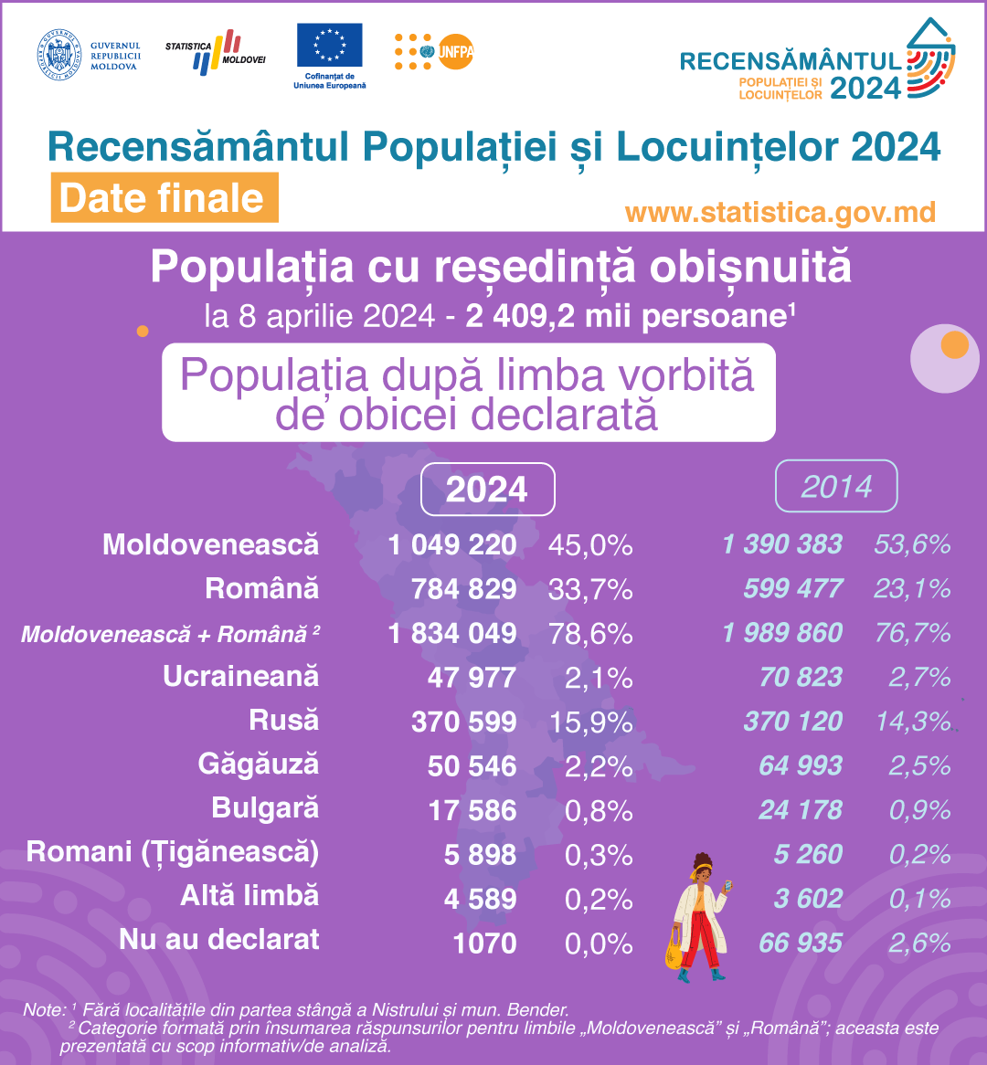
Limba vorbită de obicei
¹Datele se referă doar la UAT efectiv recenzate și nu includ unitățile administrativ-teritoriale din stânga Nistrului, municipiului Bender (inclusiv satul Proteagailovca), comuna Chițcani (inclusiv satele Merenești și Zahorna), satele Cremenciug și Gîsca din raionul Căușeni, comuna Corjova (inclusiv satul Mahala) din raionul Dubăsari, precum și satul Roghi din cadrul comunei Molovata Nouă, raionul Dubăsari.
² Datele pentru "Populație" sunt prezentate pentru populația cu reședință obișnuită.
Notes:
Referitor la structura populației după limba vorbită de obicei și alte limbi cunoscute, trebuie menționat că, diferența față de limba maternă este că, aceste date se referă la populația cu vârsta de trei ani și peste, care constituie 2 332,2 mii persoane cu reședință obișnuită.
Deși în multe cazuri limba maternă coincidea cu cea vorbită de obicei, există diferențe substanțiale în alte cazuri, atât raportat la structura etnică, cât și la distribuția la nivel teritorial. Este de remarcat ponderea mai mare a limbii ruse ca limbă vorbită de obicei (15,9%) față de limba rusă ca limbă maternă (11,6%). În cazul celorlalte limbi, ponderea acestora ca limbi vorbite de obicei era mai mică față de proporția acestora ca limba maternă, cu excepția limbii române declarate ca limbă vorbită de obicei (33,7% față de 31,8% pentru română declarată ca limbă maternă). Astfel că, limbă vorbită de obicei a fost declarată cea moldovenească de către 45% din populație, ucraineană - 2,1% persoane, găgăuză - 2,2%, bulgară 0,8%, romani (țigănească) 0,3% și alte limbi 0,2%

Slide 24
Limba vorbită de obicei
Ponderea populației după limba vorbită de obicei declarată, la recensămintele din 2024 și 2014, %
Notes:
Comparativ cu recensământul 2014, la recensământul 2024 a crescut ponderea celor care au declarat ca limbă vorbită româna, de la 23,1% la 33,7%, adică cu 10,6 p.p., respectiv a scăzut ponderea celor care au declarat moldovenească ca limbă vorbită de obicei, de la 53,6% la 45,0%, sau cu 8,6 p.p. Ușoară creștere au înregistrat și limbile rusă, de la 14,3% în 2014 la 15,9% în 2024 și romani (țigănească), de la 0,2% la 0,3%, în timp ce limbile ucraineană, găgăuză și bulgară au scăzut ca pondere

Slide 25
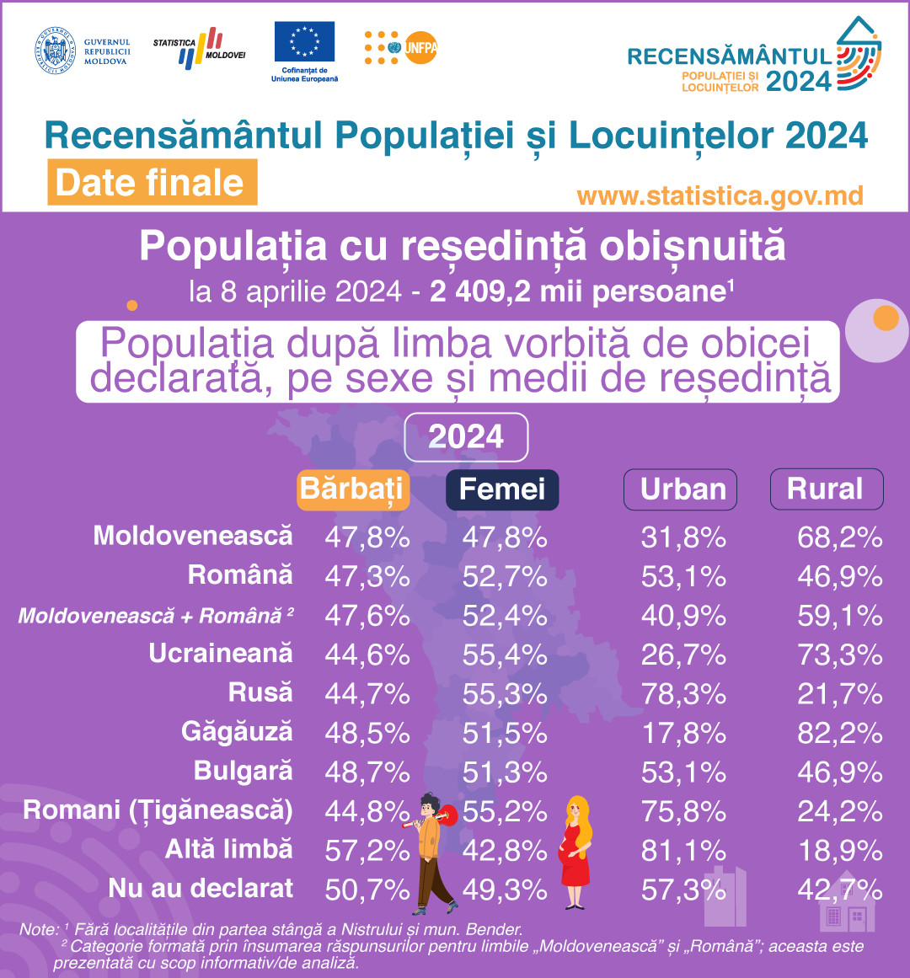
Limba vorbită de obicei
Notes:
Raportat la structura pe medii de reședință, se observă preponderența în mediul rural a celor care au declarat ca limbă vorbită de obicei moldovenească (68,2%), ucraineană (73,3%) și găgăuză (82,2%), în contrast cu predominarea în mediul urban a celor care au declarat limba vorbită de obicei rusă (78,3%), romani (țigănească) (75,8%), bulgară (53,1%) și română (53,1%)

Slide 26
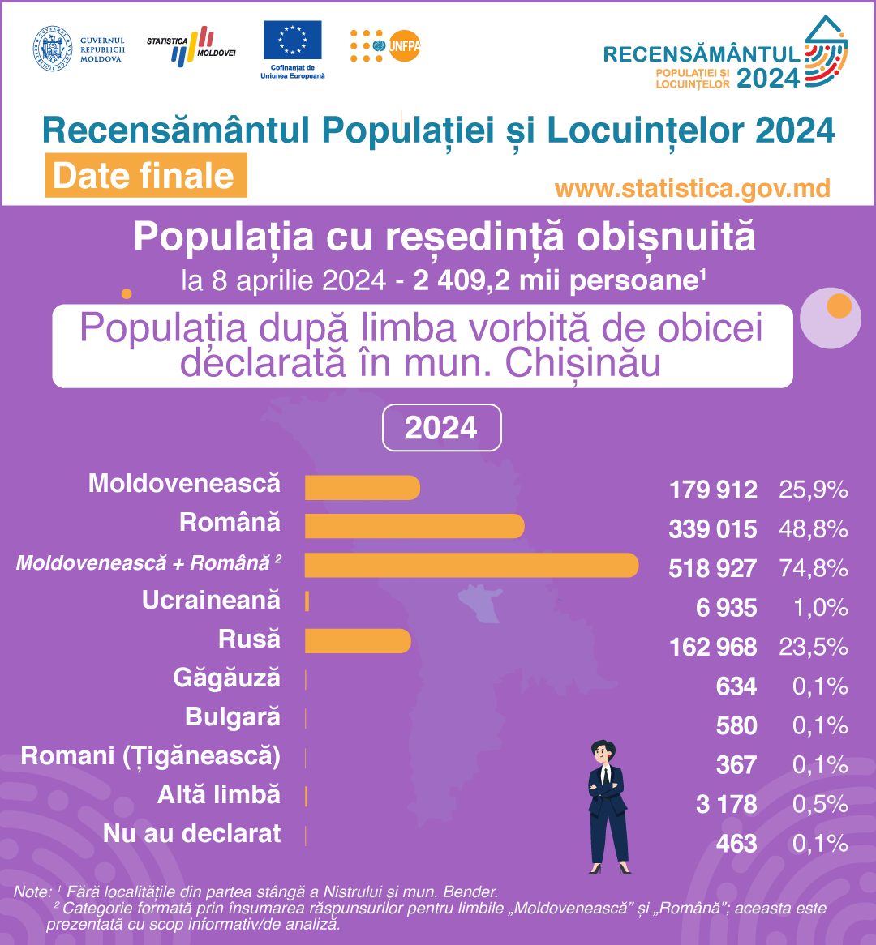
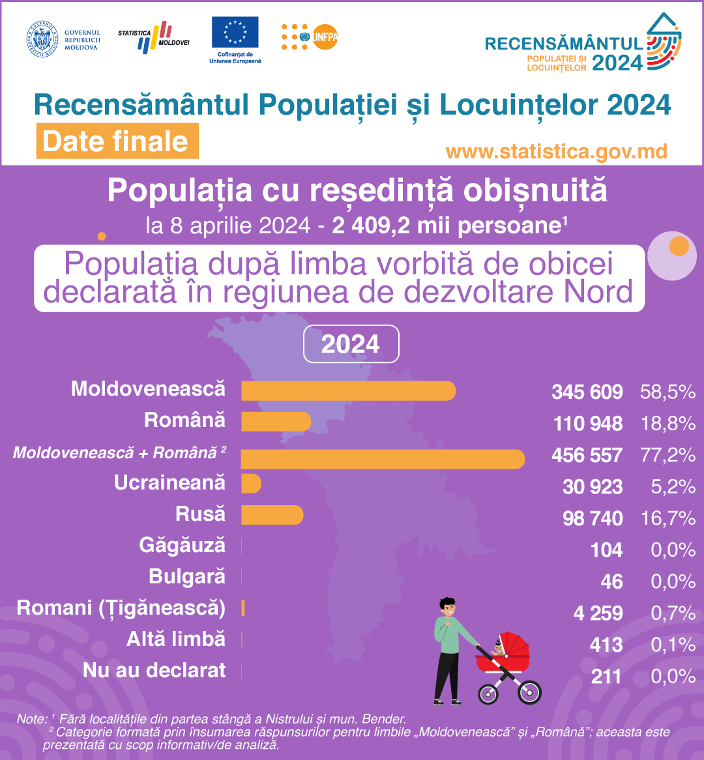
Limba vorbită de obicei
¹Datele se referă doar la UAT efectiv recenzate și nu includ unitățile administrativ-teritoriale din stânga Nistrului, municipiului Bender (inclusiv satul Proteagailovca), comuna Chițcani (inclusiv satele Merenești și Zahorna), satele Cremenciug și Gîsca din raionul Căușeni, comuna Corjova (inclusiv satul Mahala) din raionul Dubăsari, precum și satul Roghi din cadrul comunei Molovata Nouă, raionul Dubăsari.
² Datele pentru "Populație" sunt prezentate pentru populația cu reședință obișnuită.

Slide 27
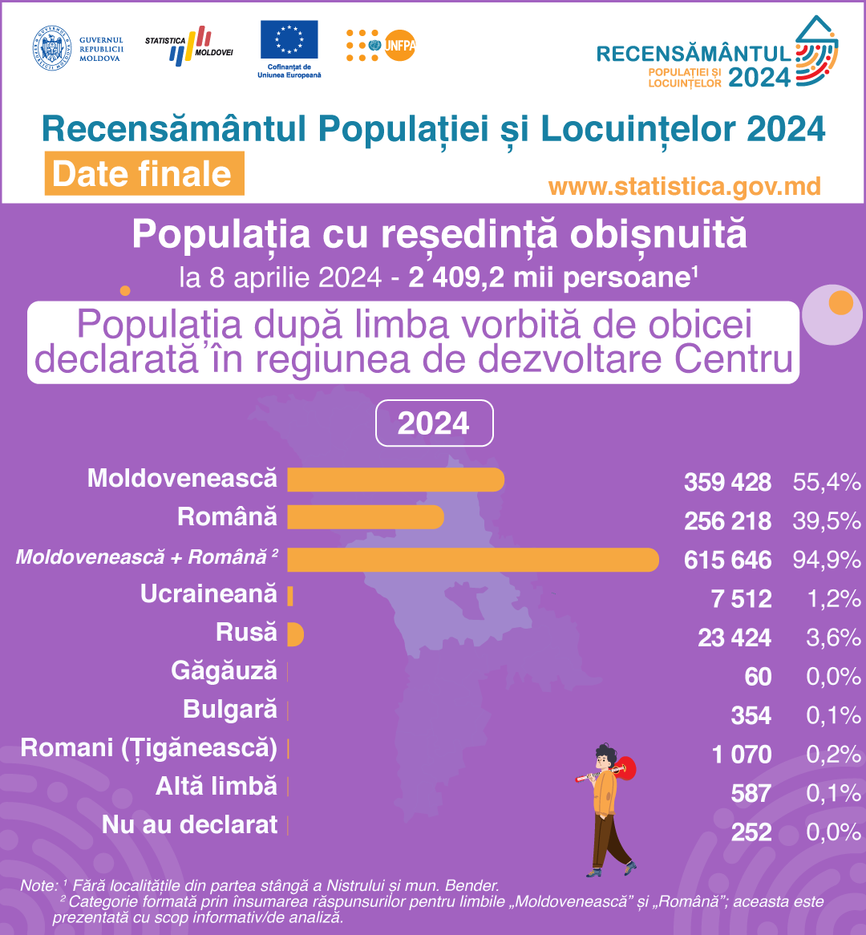
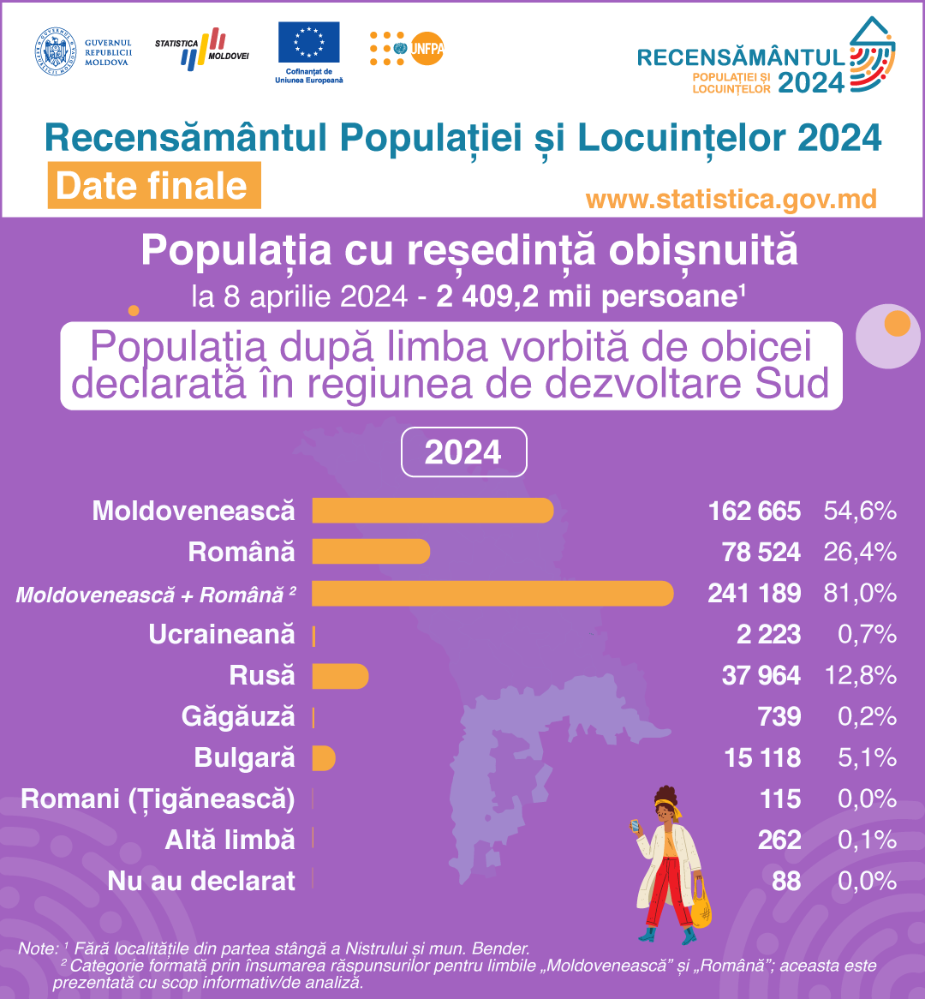
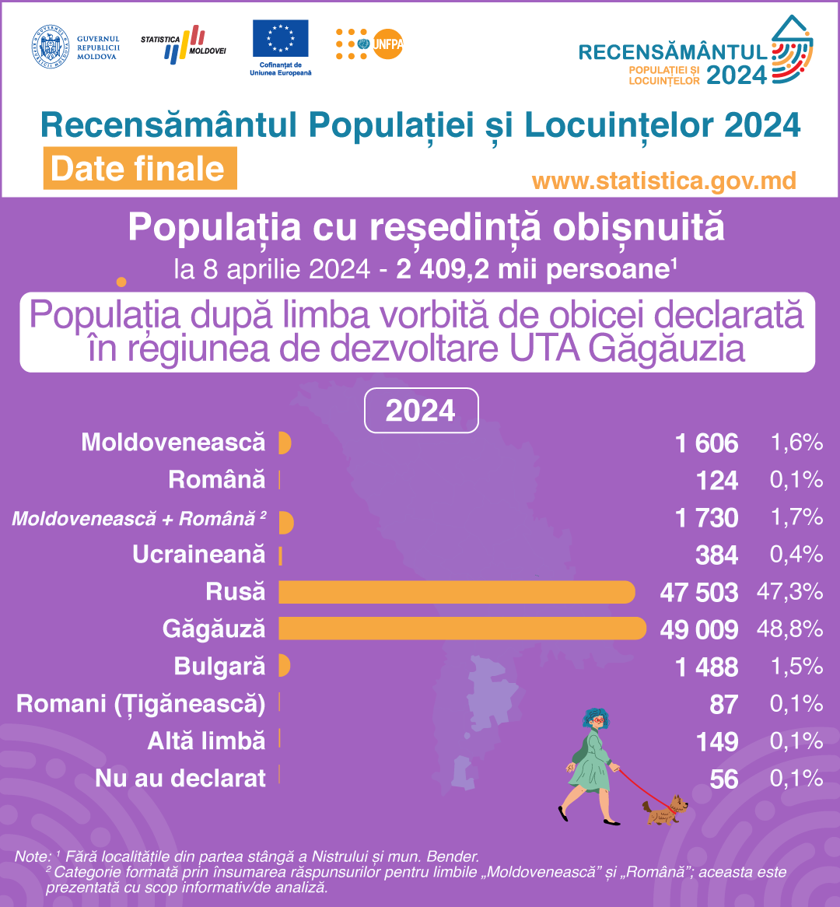
Limba vorbită de obicei

Slide 28

Limba vorbită de obicei
Ponderea populației după limba vorbită de obicei în profil
teritorial la nivel de raioane, municipii și UTA Găgăuzia %
Notes:
În 27 raioane predomină peste 50% moldoveneasca declarată ca limbă vorbită de obicei și în unul româna (Ialoveni), însumat moldovenească și română declarate ca limbă vorbită de obicei constituie populația majoritară în 31 raioane plus municipiile Chișinău și Bălți. În UTA Găgăuzia ponderea cea mai mare o deține limba găgăuză (48,8%) iar în raionul Taraclia bulgară (48,9%). La nivel teritorial se observă aceiași diferență de creștere a ponderii limbii ruse ca limbă vorbită de obicei, față de limbă maternă, mai ales în unitățile administrativ-teritoriale cu o populație eterogenă din punct de vedere etnic, cum ar fi municipiul Bălți, unde populația vorbitoare de limbă rusă (ca limbă vorbită de obicei) constituie 45%, raioanele Basarabeasca (36,7%), Taraclia (39,5%) și UTA Găgăuzia (47,3%).
În 635 orașe (municipii) și sate (comune), peste 50% din populație au declarat ca limbă vorbită de obicei moldoveneasca, în 112 - româna, iar însumat, moldovenească și română formează majoritatea în 776.
Dintre celelalte limbi, ca limbă vorbită de obicei, în 48 orașe (municipii) și sate (comune) predomină populația vorbitoare de limbă rusă, în 22 - ucraineană, în 16 găgăuză și în 7 bulgară

Slide 29
Populația după cunoașterea altor limbi
5.24 Populația în vârstă de 3 ani și peste după cunoașterea altei limbi decât cea maternă și vorbită de obicei, pe
regiuni de dezvoltare și raioane/municipii, la recensământul din 2024
5.25 Structura populației în vârstă de 3 ani și peste după cunoașterea altei limbi decât cea maternă și vorbită de
obicei, pe regiuni de dezvoltare și raioane/municipii, la recensământul din 2024

Slide 30
Alte limbi cunoscute
Ponderea populației după alte limbi cunoscute, în afară de limba
maternă și cea vorbită de obicei în profil teritorial la nivel de regiuni
de dezvoltare, la recensământul din 2024, %
Notes:
În afară de limba maternă și cea vorbită de obicei, din totalul populației de 2 332,2 mii persoane cu vârsta de trei ani și peste, 1 505,5 mii (64,5%) persoane au declarat cunoașterea a încă cel mult trei limbi, dintre care prevalează limba rusă, 51,2% declarând că o cunosc în afara limbii materne sau vorbite de obicei

Slide 31
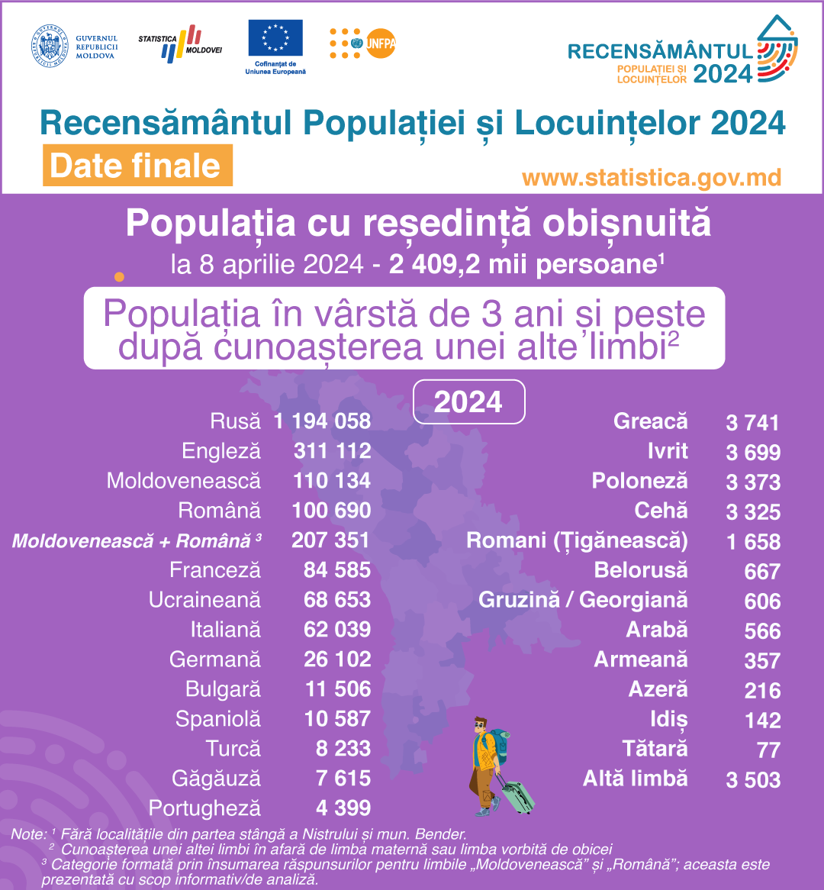

Slide 32
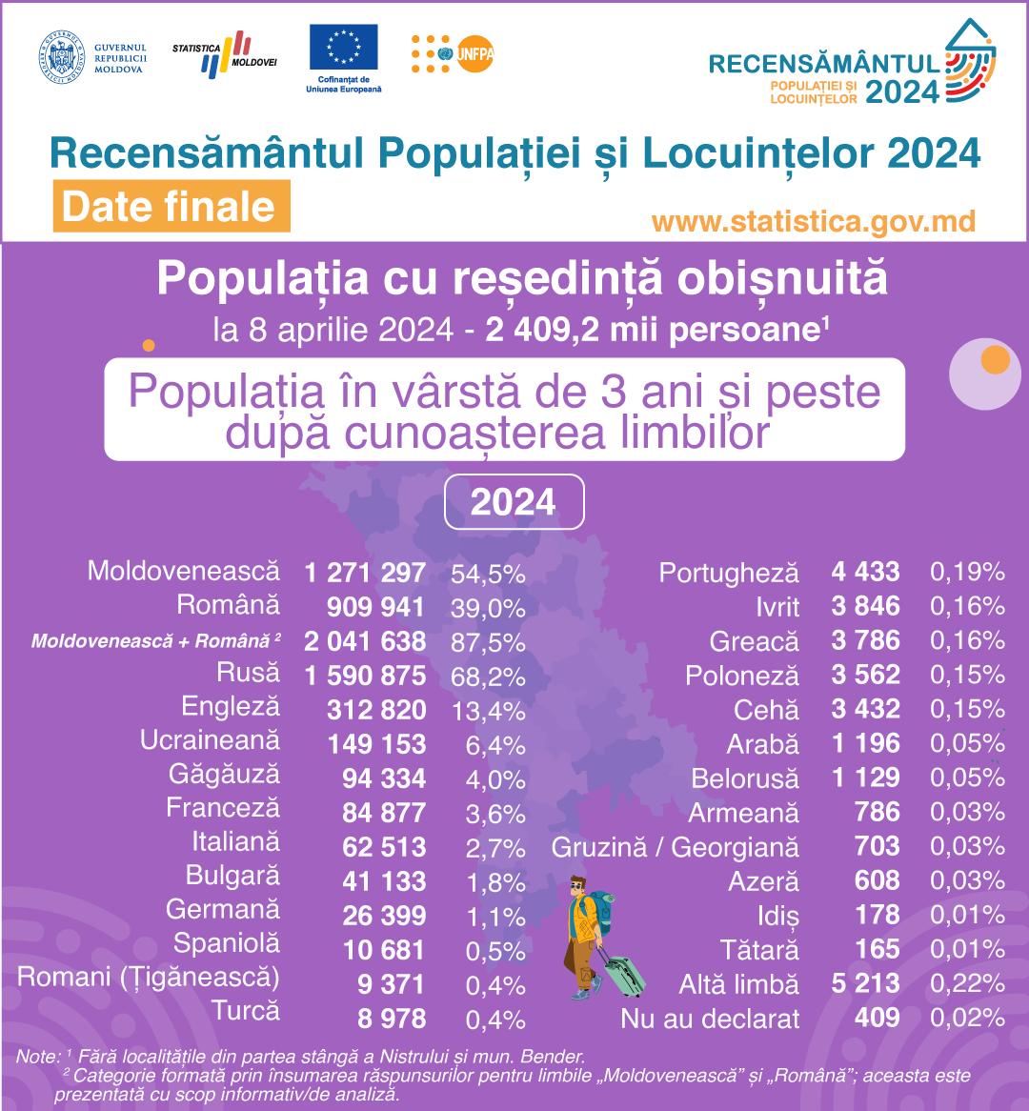
Notes:
La nivelul competențelor lingvistice, 87,5% din populația cu vârsta de 3 ani și peste au declarat că cunosc limba ”moldovenească” sau ”română”(54,5% au declarat că cunosc -limba moldovenească și 39,0% - cea română), 68,2% cunoșteau limba rusă și 13,4% engleză. Alte limbi care aveau ponderi mai mari, cunoscute ca limbă maternă, vorbită de obicei sau altă limbă cunoscută, erau ucraineană (6,4%), găgăuză (4,0%), franceză (3,6%), italiană (2,7%), bulgară (1,8%) și germană (1,1%)
Raportat la etnii, 97,3% dintre cei declarați ca moldoveni și 99,8% dintre cei declarați ca români au declarat cunoașterea limbii declarate ca moldovenească sau română, iar dintre alte etnii doar 12,1% dintre găgăuzi, 34,3% dintre bulgari, 39,6 dintre ucraineni și 41,6% dintre ruși au declarat cunoașterea acesteia

Slide 33
Populația după afilierea religioasă
5.26 Populația după afilierea religioasă, pe medii de reședință, la recensămintele
din 2024 și 2014
5.27 Populația după afilierea religioasă, pe grupe de vârstă, la recensământul din 2024
5.28 Populația după afilierea religioasă, pe sexe și medii de reședință, la recensământul din
2024
5.29 Populația după afilierea religioasă pe regiuni de dezvoltare și raioane/municipii, la
recensământul din 2024
5.30 Structura populației după afilierea religioasă pe regiuni de dezvoltare și
raioane/municipii, la recensământul din 2024
5.31 Populația după afilierea religioasă pe orașe (municipii) și sate (comune), la
recensământul din 2024
5.32 Structura populației după afilierea religioasă pe orașe (municipii) și sate (comune), la
recensământul din 2024
Notes:
Afilierea religioasă, la fel ca și celelalte caracteristici etnoculturale, s-a înregistrat la libera declarație a respondenților la recensământul din 2024.

Slide 34
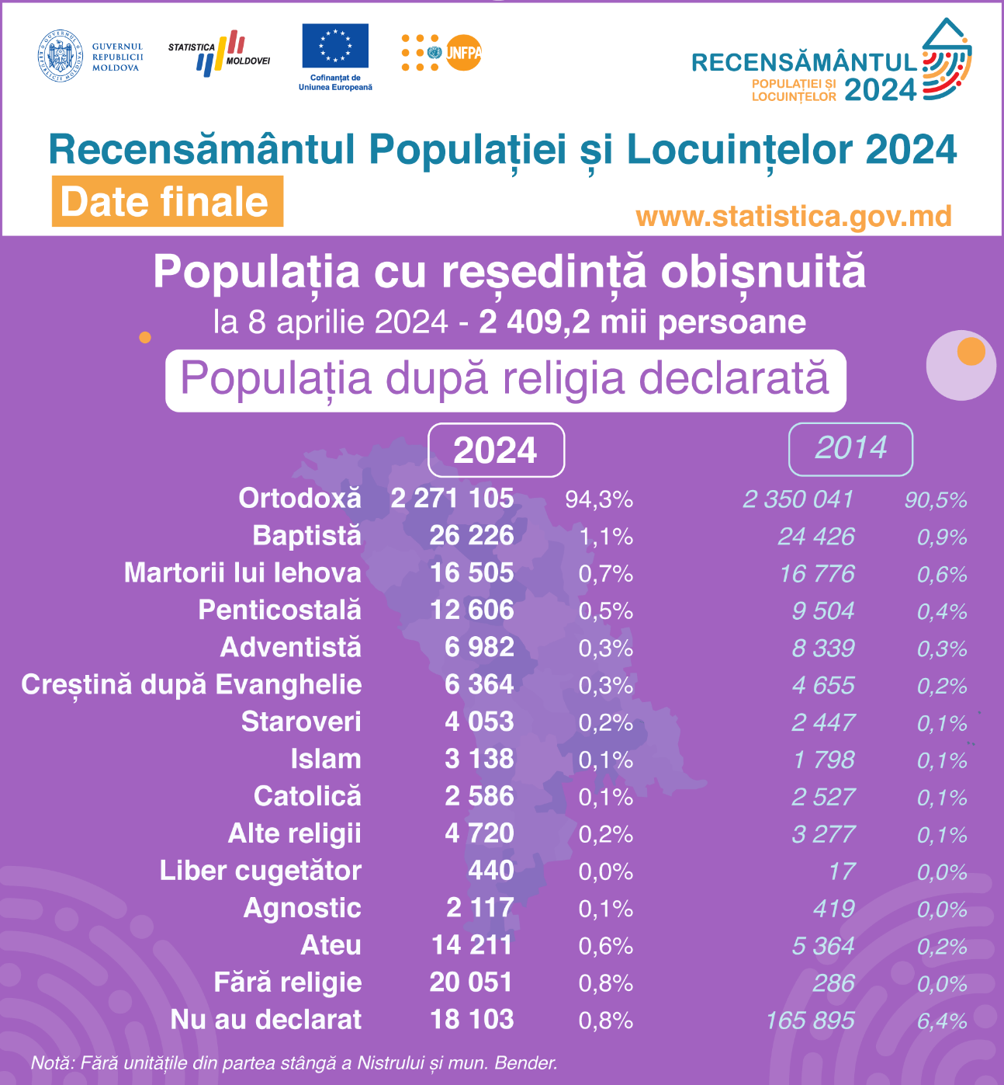
Afilierea religioasă
¹Datele se referă doar la UAT efectiv recenzate și nu includ unitățile administrativ-teritoriale din stânga Nistrului, municipiului Bender (inclusiv satul Proteagailovca), comuna Chițcani (inclusiv satele Merenești și Zahorna), satele Cremenciug și Gîsca din raionul Căușeni, comuna Corjova (inclusiv satul Mahala) din raionul Dubăsari, precum și satul Roghi din cadrul comunei Molovata Nouă, raionul Dubăsari.
² Datele pentru "Populație" sunt prezentate pentru populația cu reședință obișnuită.
Notes:
În comparație cu recensământul din 2014, structura confesională a populației nu a suportat schimbări majore, cu excepția ponderii persoanelor care nu au declarat religia, aceasta fiind în descreștere substanțială - de la 6,4% în 2014 la 0,8% în 2024. De asemenea, a crescut cu 0,8 p.p. ponderea celor care s-au declarat fără religie, cu 0,4 p.p. a ateilor, precum și a agnosticilor și liberilor cugetători. A sporit ponderea baptiștilor (cu 0,2 p.p.), penticostalilor (cu 0,1 p.p.), creștinilor după Evanghelie (cu 0,1 p.p.), staroverilor (cu 0,1 p.p.), precum și a catolicilor și adepților islamului

Slide 35
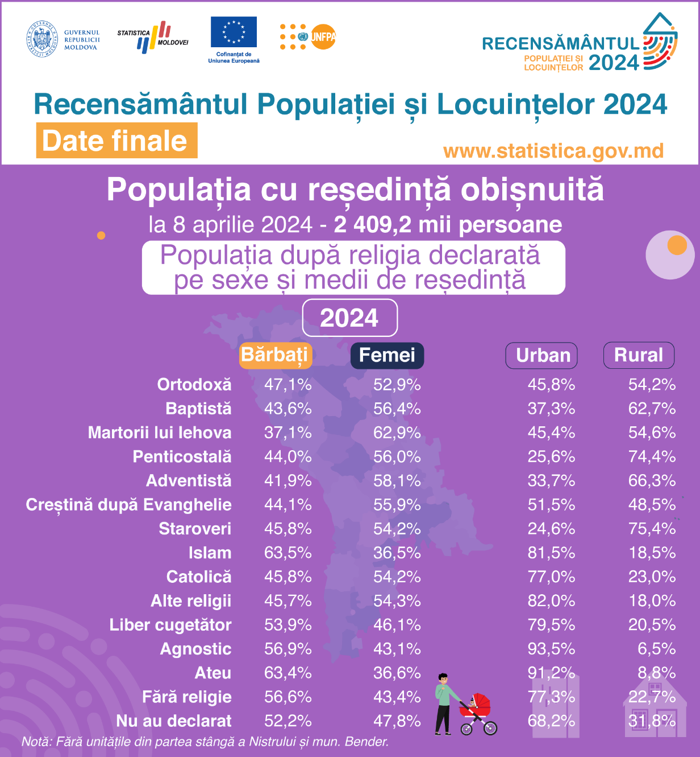
Afilierea religioasă
Notes:
La majoritatea confesiunilor predomină populația feminină, ponderea maximă fiind înregistrată la populația care au declarat apartenență confesională pentru Martorii lui Iehova (62,9%), excepție fiind populația de religie islamică în cadrul căreia predomină bărbații (63,5%) (Tabelul 5.28 din Anexă). Populația masculină predomină și la categoriile neafiliate religios, precum liberii cugetători (53,9%), agnosticii (56,9%), fără religie (56,6%) și ateii (63,4%).
Repartiția populației după apartenența religioasă pe medii de reședință scoate în evidență preponderența în mediul rural a ortodocșilor (54,2%), baptiștilor (62,7%), Martorilor lui Iehova (54,6%), penticostalilor (74,4%), adventiștilor (66,3%) și staroverilor (75,6%). În mediul urban predomină creștinii după Evanghelie (51,5%), catolicii (77%), musulmanii (81,5%) și alte religii (82%). De asemenea, predomină în mediul urban populația care s-a declarat liber cugetători (79,5%), agnostici (93,5%), atei (91,2%) și fără religie

Slide 36
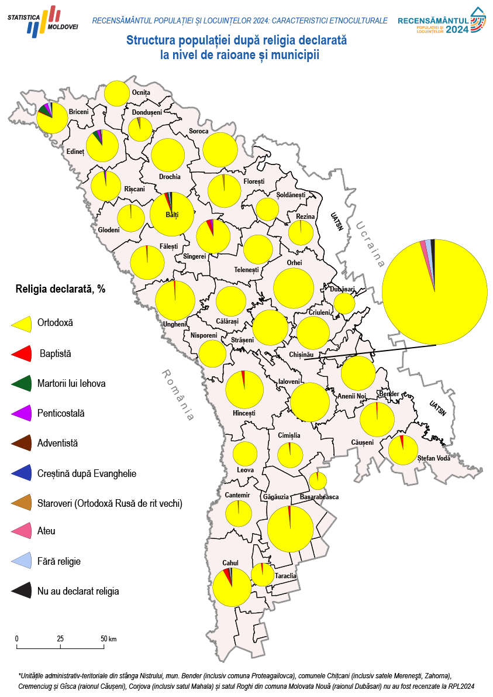
Afilierea religioasă
În distribuția teritorială a populației, recenzate la recensământul din 2024, în funcție de apartenența religioasă, în toate municipiile și raioanele predomina populația ortodoxă, ponderea acesteia variind între 98,7% în raionul Șoldănești și 80,5% în raionul Briceni. În 892 de orașe (municipii) și sate (comune) (din totalul de 897 UAT de nivel întâi recenzate) majoritatea de peste 50% a populației s-a declarat de religie ortodoxă, dintre care în 811 UAT proporția acestora constituia peste 90%.
Ponderi mai mari a baptiștilor erau în raioanele Cahul (3,9%), Sîngerei (3,8%) și Ștefan Vodă (3,7%).
Martorii lui Iehova aveau ponderile cele mai însemnate în raioanele Briceni (7,7%) și Edineț (4,6%).
Cultul penticostal era, la fel, mai bine reprezentat în raionale din nordul țării: Briceni (4,2%), Edineț (3%), Sîngerei (1,8%).
Adventiștii aveau ponderi mai mari în raioanele Cahul (1,3%) și Edineț (1,2%).
Creștinii după Evanghelie erau distribuiți în majoritatea raioanelor, un procent mai însemnat fiind în raioanele Dondușeni (1,0%) și Ocnița (0,9%).
Staroverii erau concentrați mai ales în raioanele Dondușeni (3,3%), Florești (1,9%) și Sîngerei (1,2%).
Catolicii, deși în ponderi mici, erau mai vizibili în municipiul Bălți (0,4%), raioanele Glodeni (0,3%) și Sîngerei (0,3%).
Notes:
În distribuția teritorială a populației, recenzate la recensământul din 2024, în funcție de apartenența religioasă, în toate municipiile și raioanele predomina populația ortodoxă, ponderea acesteia variind între 98,7% în raionul Șoldănești și 80,5% în raionul Briceni. În 892 de orașe (municipii) și sate (comune) (din totalul de 897 UAT de nivel întâi recenzate) majoritatea de peste 50% a populației s-a declarat de religie ortodoxă, dintre care în 811 UAT proporția acestora constituia peste 90%.
Ponderi mai mari a baptiștilor erau în raioanele Cahul (3,9%), Sîngerei (3,8%) și Ștefan Vodă (3,7%).
Martorii lui Iehova aveau ponderile cele mai însemnate în raioanele Briceni (7,7%) și Edineț (4,6%).
Cultul penticostal era, la fel, mai bine reprezentat în raionale din nordul țării: Briceni (4,2%), Edineț (3%), Sîngerei (1,8%).
Adventiștii aveau ponderi mai mari în raioanele Cahul (1,3%) și Edineț (1,2%).
Creștinii după Evanghelie erau distribuiți în majoritatea raioanelor, un procent mai însemnat fiind în raioanele Dondușeni (1,0%) și Ocnița (0,9%).
Staroverii erau concentrați mai ales în raioanele Dondușeni (3,3%), Florești (1,9%) și Sîngerei (1,2%).
Catolicii, deși în ponderi mici, erau mai vizibili în municipiul Bălți (0,4%), raioanele Glodeni (0,3%) și Sîngerei (0,3%).
- Islamul și alte religii erau concentrate mai mult în municipiul Chișinău (0,3% și, respectiv, 0,4%). La fel, în municipiul Chișinău era cea mai mare ponderea celor care s-au declarat agnostici (0,3%), atei (1,6%) și fără religie (1,7%)

Slide 37
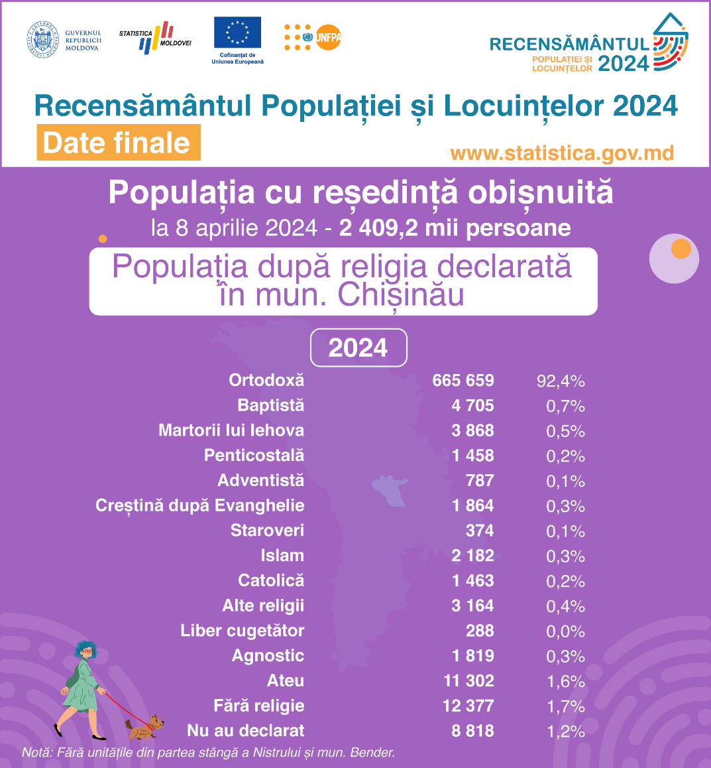
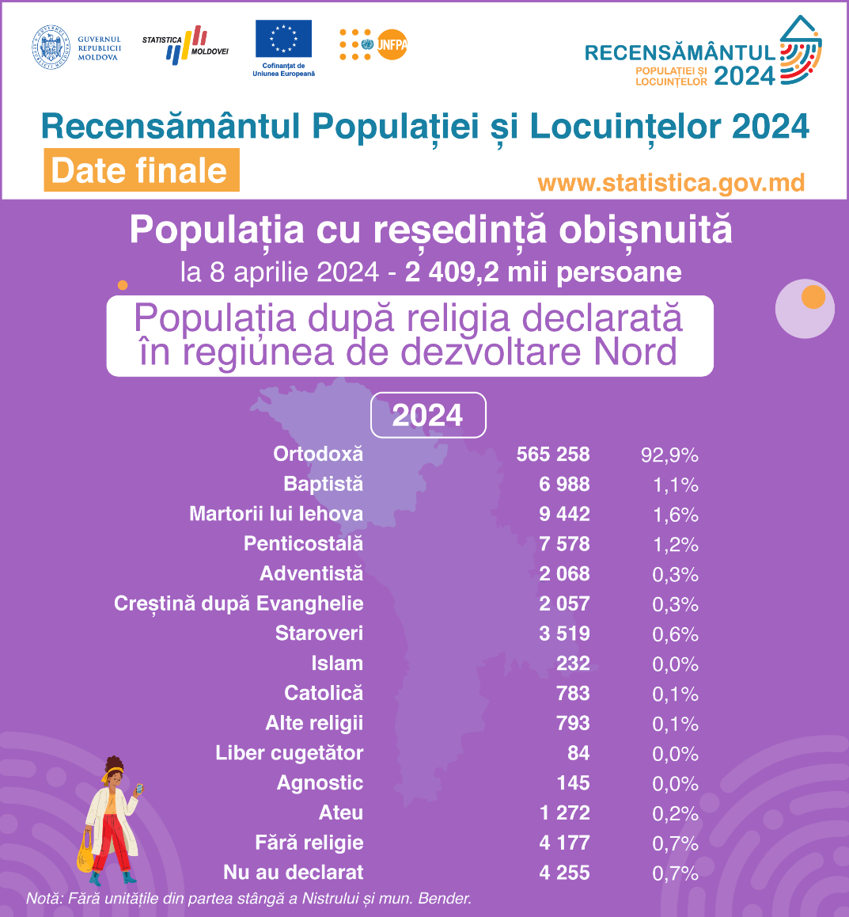
Afilierea religioasă

Slide 38
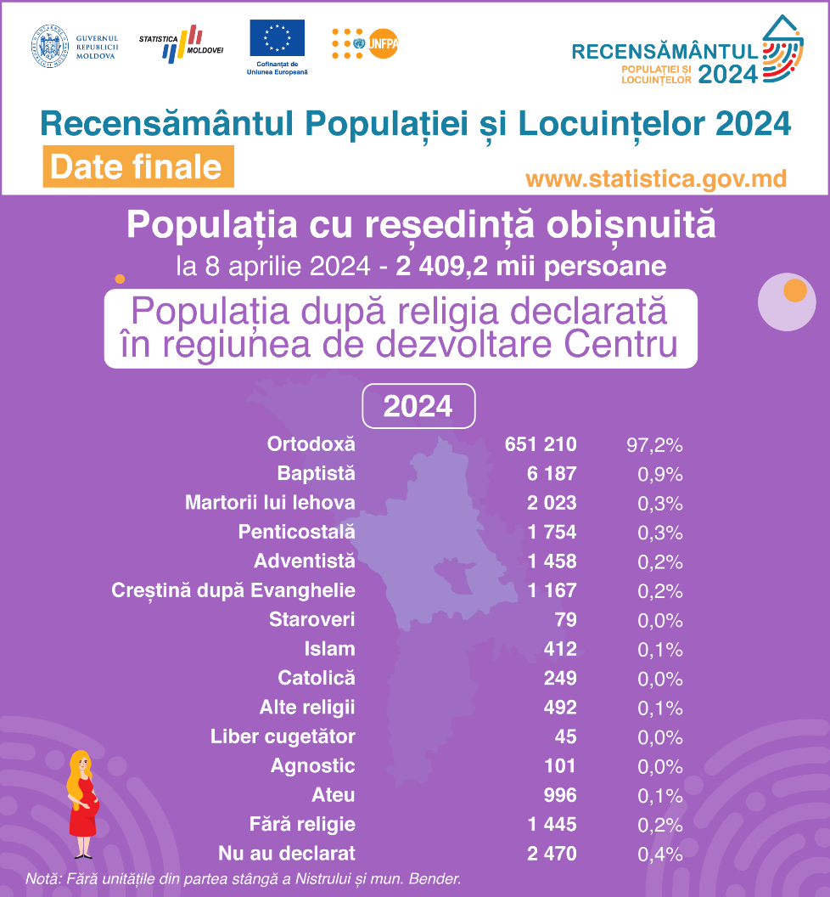
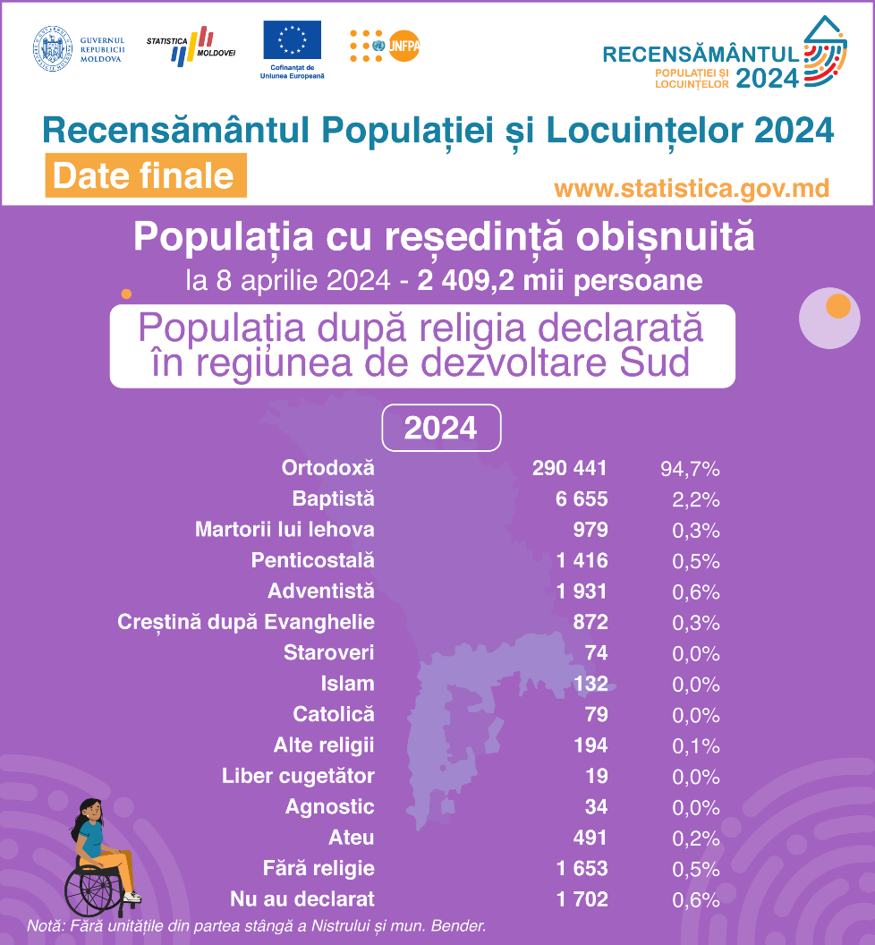
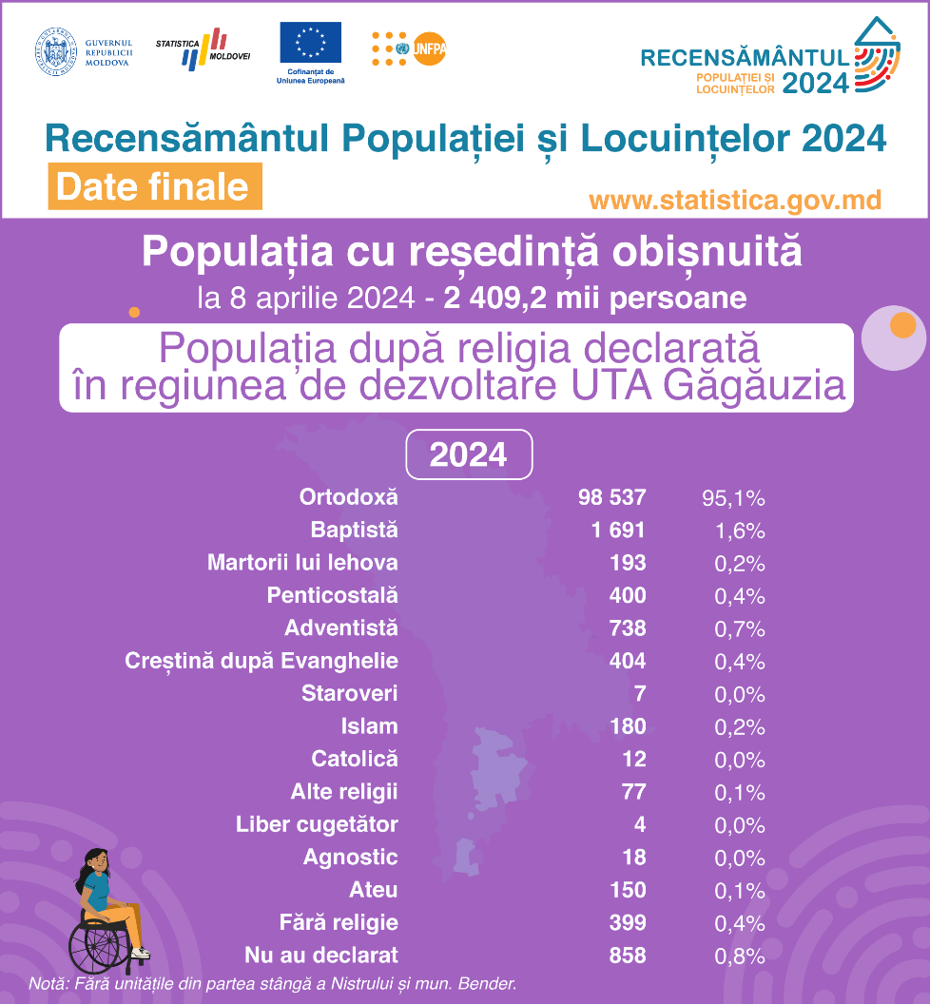
Afilierea religioasă

Slide 39
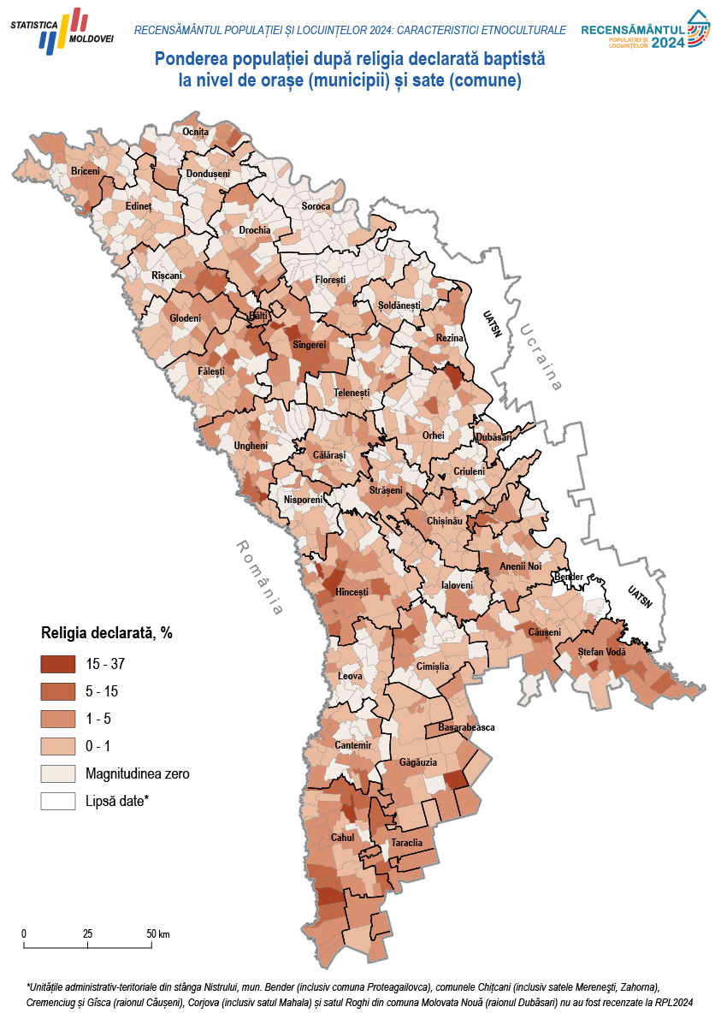
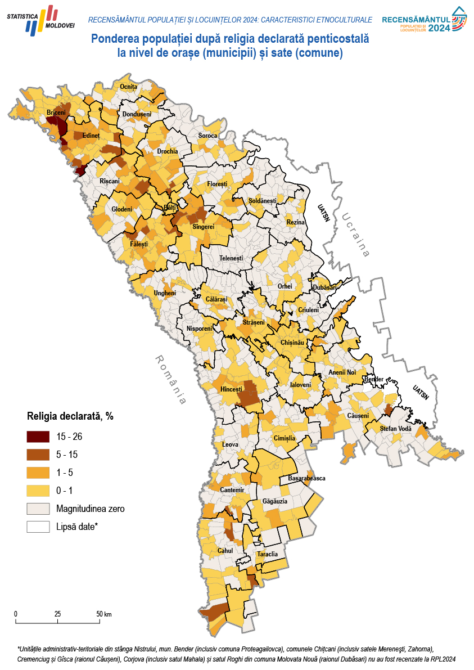
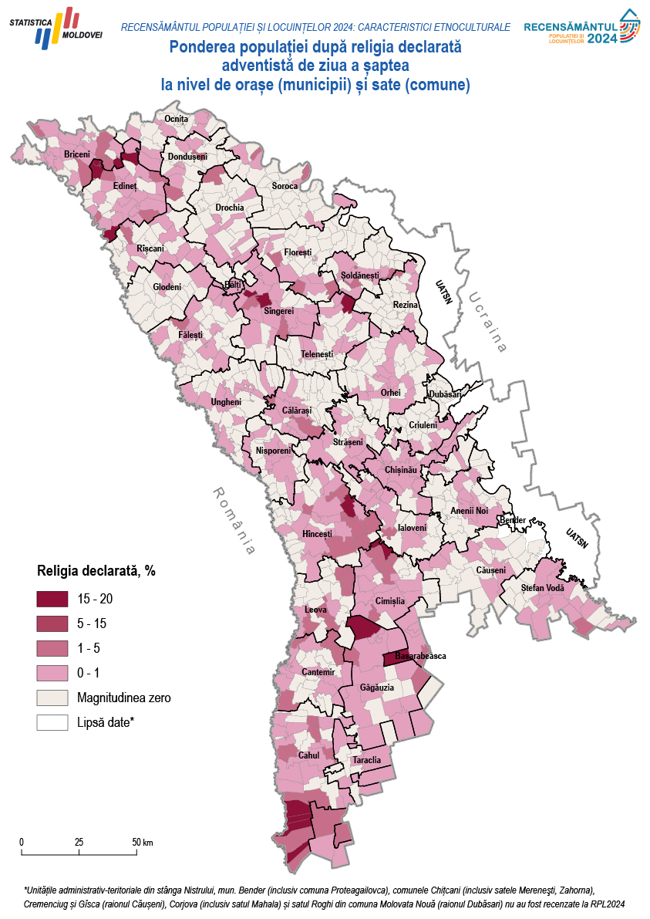
Afilierea religioasă
Notes:
Baptiștii formau ponderi de peste 10% în 18 sate (comune) din țară, cele mai mari fiind în Ivanovca din raionul Hîncești (37,1%), Tătărești din raionul Cahul (25,7
%), Sîngereii Noi din raionul Sîngerei (25,4%), Morenii Noi din raionul Ungheni (25,4%) și Colibași din raionul Cahul (20,4%).
Cultul penticostal era reprezentat cu o pondere de peste 10% din populația a șase sate (comune), formând 26,4% în Corjeuți, 17,9% în Balasinești, ambele din raionul Briceni, 15,9% în Cuconeștii Noi, 15,5% în Lopatnic și 14,2% în Gașpar, toate trei din raionul Edineț.
Adventiștii formau peste 10% din populație în trei sate (comune): Ivanovca Nouă, raionul Cimișlia (19,8%), Hincăuți, raionul Edineț (12,3%) și Sîngereii Noi, raionul Sîngerei (10,5%).
Creștinii după Evanghelie aveau ponderile cele mai mari în satele (comunele) Musaitu, raionul Taraclia (8,1%), Cepeleuți, raionul Edineț (7,7%) și Moșana, raionul Dondușeni (7,7%).

Slide 40
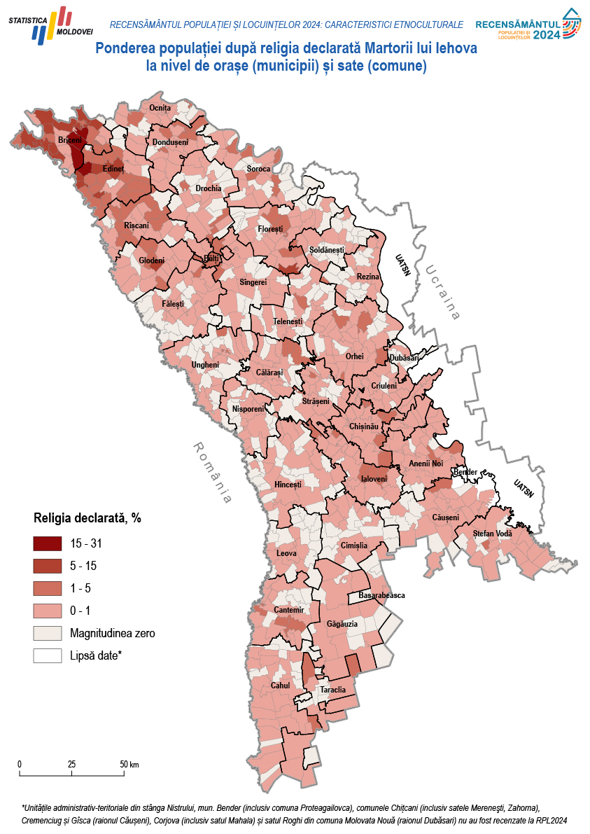


Afilierea religioasă
Notes:
Martorii lui Iehova formau peste 10% din populația a opt sate (comune), ponderea cea mai mare fiind în Caracușenii Vechi din raionul Briceni (31,3%), Fetești din raionul Edineț (28,7%), Tabani din raionul Briceni (19,8%) și Corjeuți din raionul Briceni (16,3%).
Proporția majoritară de staroveri (biserica ortodoxă rusă de rit vechi) era înregistrată în trei sate (comune) din țară, constituind 98,0% din populația satului (comunei) Pocrovca (raionul Dondușeni), 59,3% în Cunicea (raionul Florești) și 53,1% în Dobrogea Veche (raionul Sîngerei). O pondere mai însemnată staroverii aveau și în Egorovca din raionul Fălești (18,9%), Nicolaevca din raionul Florești (5,9%) și orașul Edineț (3,2%).
Catolicii erau tradițional prezenți în satele (comunele) Grigorăuca (6,3%), Țînțăreni (2,1%) și orașul Glodeni (1,5%).

Slide 41
Raportul între structuri Etnoculturale
5.33 Populația după etnie și limba maternă, la recensământul din 2024
5.34 Populația după etnie și limba vorbită de obicei, la recensământul din 2024
5.35 Populația după etnie și afilierea religioasă la recensământul din 2024
5.36 Populația în vârstă de 10 ani și peste, după etnie, grupe de vârstă, sexe și cel mai înalt nivel de
studii absolvit, la recensământul din 2024
5.37 Populația în vârstă de 3 ani și peste după limba maternă și limba vorbită de obicei declarată,
la recensământul din 2024
5.38 Populația în vârstă de 3 ani și peste după cunoașterea limbilor pe regiuni de dezvoltare și
raioane/municipii, la recensământul din 2024 (competențe lingvistice)
5.39 Structura populației în vârstă de 3 ani și peste după cunoașterea limbilor pe regiuni de dezvoltare și
raioane/municipii, la recensământul din 2024 (competențe lingvistice)
5.40 Populația în vârstă de 3 ani și peste după cunoașterea limbilor la recensământul din 2024 (competențe
lingvistice)
5.41 Populația de 3 ani și peste după etnie și cunoașterea limbilor (competențe lingvistice)
Notes:
Analiza comparativă între etnia și limba maternă declarată, în general, prezintă corespondența directă între aceste două structuri, însă nu în totalitate. Astfel, din totalul celor declarați etnic moldoveni, 61,7% considerau limba maternă moldovenească, 31,2% română și 6,5% rusă. Dintre cei declarați etnic români, 95,8% considerau limba română ca maternă, 3,3% pe cea moldovenească și 0,7% - limba rusă. Totuși, raportul dintre etnie și limba maternă diferă de la o etnie la alta. Din totalul celor declarați etnic ucraineni, 50,1% considerau limba maternă ucraineană, 44,1% - limba rusă, 4,1% moldovenească și 1,3% română. În cazul etnicilor ruși, 95,2% considerau limba maternă rusă, 2,6% moldovenească, câte 0,7% română și ucraineană și 0,6% găgăuză. Găgăuzii declarau ca limbă maternă găgăuza în proporție de 87,8%, 10,3% rusă și 1,0% moldovenească. Limba bulgară era considerată maternă de către 71,7% dintre etnicii bulgari, restul declarând ca limbă maternă rusă (20,8%), moldovenească (4,1%), română (1,7%) și găgăuză (1,2%). Dintre romi/țigani, 76,2% considerau limba maternă romani (țigănească), 15,7% moldovenească, 2,5% română și 3,4% rusă.

Slide 42
Raportul între structuri Etnoculturale
Ponderea populației după limba maternă declarată
pe etnii, la recensământul din 2024, %
Notes:
Din totalul celor declarați etnic moldoveni, 61,7% considerau limba maternă moldovenească, 31,2% română și 6,5% rusă. Dintre cei declarați etnic români, 95,8% considerau limba română ca maternă, 3,3% pe cea moldovenească și 0,7% - limba rusă.
Totuși, raportul dintre etnie și limba maternă diferă de la o etnie la alta. Din totalul celor declarați etnic ucraineni, 50,1% considerau limba maternă ucraineană, 44,1% - limba rusă, 4,1% moldovenească și 1,3% română. În cazul etnicilor ruși, 95,2% considerau limba maternă rusă, 2,6% moldovenească, câte 0,7% română și ucraineană și 0,6% găgăuză. Găgăuzii declarau ca limbă maternă găgăuza în proporție de 87,8%, 10,3% rusă și 1,0% moldovenească. Limba bulgară era considerată maternă de către 71,7% dintre etnicii bulgari, restul declarând ca limbă maternă rusă (20,8%), moldovenească (4,1%), română (1,7%) și găgăuză (1,2%). Dintre romi/țigani, 76,2% considerau limba maternă romani (țigănească), 15,7% moldovenească, 2,5% română și 3,4% rusă.
În cazul etniilor mai puțin numeroase predomina limba rusă ca limbă maternă declarată: 81,8% la evrei, 68,4% la germani, 79,1% la beloruși, 74,6% la polonezi, 74,6% la tătari, 52,9% la armeni, 56,3% la gruzini/georgieni, 59,5% la greci și 56,2% la cehi.
La unele etnii prevala însă limba maternă proprie etniilor respective: 81,7% dintre arabi au declarat limba maternă arabă, 73,2% dintre turci au declarat turca, 70,9% dintre italieni au declarat italiana și 45,3% dintre azeri considerau limba azeră (față de 42,5% rusă).
La alte etnii mai mici, însumat, predominau limbile etniilor respective (46,6%), fiind urmate de limba rusă (26,9%). Printre cei care nu au declarat etnia, dar au declarat limba maternă, predomina limba rusă (48,8%), urmată de română (19,2%) și moldovenească (12,1%)

Slide 43
Raportul între structuri Etnoculturale
Ponderea populației după afilierea religioasă declarată pe etnii, la recensământul din 2024, %
Notes:
La toate etniile cu pondere mai mare precum și la majoritatea etniilor mai puțin numeroase, predomina religia ortodoxă, aceasta fiind declarată de către 95,4% dintre moldoveni, 94,9% dintre bulgari, 94,8% dintre găgăuzi, 90,1% dintre romi/țigani, 89,3% din ucraineni și 84,9% dintre ruși. Dintre alte etnii, ortodocșii erau majoritari în cadrul gruzinilor/georgienilor (89,2%), belorușilor (88,0%), grecilor (86,5%), cehilor (85,1%) și germanilor (69,2%). Dintre alte religii, se evidenția ponderea mare a catolicilor la italieni (48,6%) și polonezi (38,2%), a musulmanilor la arabi (83,3%), turci (64,1%) și azeri (42,7%). Dintre evrei, 57,7% aparțineau altei religii, cu preponderență iudaism, iar 13,8% erau fără religie și 12,8% atei. Alte confesiuni religioase erau prezente în proporții nesemnificative raportat la structura etnică

Slide 44
Raportul între structuri Etnoculturale
Ponderea populației după cel mai înalt nivel de studii absolvit pe
etnii, la recensământul din 2024, %
Notes:
Raportat pe etnii, nivelul de studii a populației de 10 ani și peste, după cel mai înalt nivel de studii absolvit se prezinta în felul următor: cea mai mare pondere a studiilor superioare absolvite (licență, masterat și doctorat/postdoctorat) era în cadrul populației care s-a declarat de etnie română (40,7%), urmată de ruși (30,2%), ucraineni (23,4%), bulgari (21,7%), moldoveni (16,4%), găgăuzi (14,0%) și romi/țigani (1,2%). După alte nivele de studii absolvite, se evidențiază romii/țiganii cu 34,5% având cel mai înalt nivel de studii absolvite cel primar. Cel mai înalt nivel de studii absolvit gimnazial era mai mare ca pondere la găgăuzi (26,9%), ca nivel liceal cea mai mare pondere era în rândul moldovenilor (13,2%). Cu nivelul cel mai înalt absolvit profesional tehnic secundar găgăuzii și ucrainenii aveau câte 22,3%, bulgarii 21,8%, moldovenii 20,9%, rușii 19,1%, românii 14,0% și romii/țiganii 3,3%. Cel mai înalt nivel de studii absolvit profesional tehnic postsecundar aveau 18,8% din ucraineni, 18,5% din ruși, 16,5% din bulgari, 15% din români, 12,6% din moldoveni, 12,2% din găgăuzi și 1,3% din romi/țigani

Slide 45
Mulțumesc pentru atenție!
dorin.lozovanu@statistica.gov.md

